Slide 1





“老无所依”还是“老有颐养”？
——关于春江街道老年人养老现状的调查研究
汇报人：朱琳
2025年2月27日

Slide 2
01
研究的缘起
02
研究的意义和目标
目录
03
研究的过程及发现
CONTENTS
04
研究收获及反思
05
未来展望及规划

Slide 3
01
研究的缘起

Slide 4
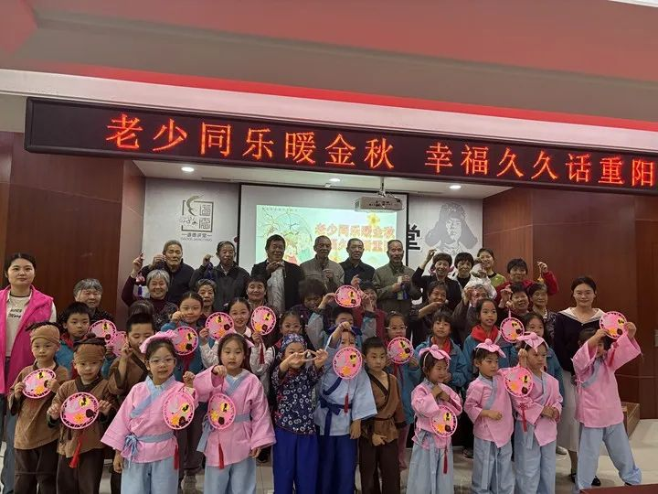
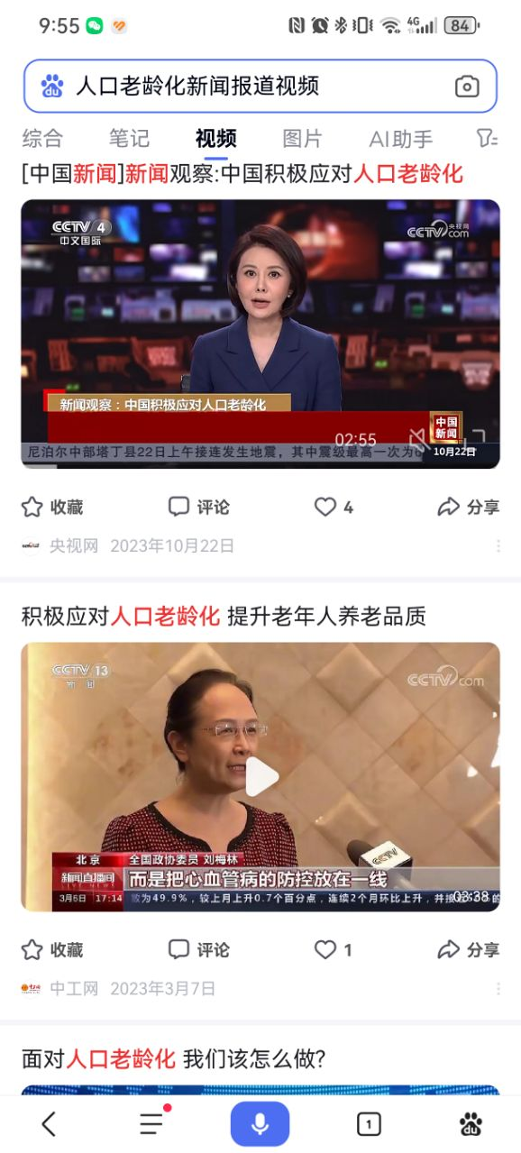
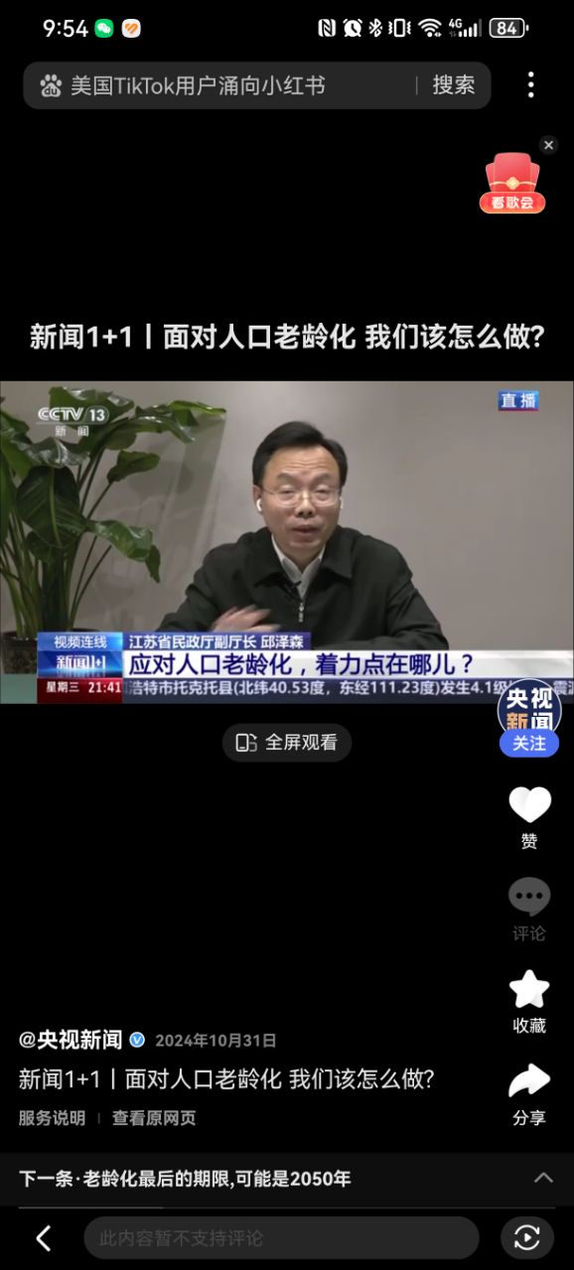
一次社区活动
一系列新闻报道

Slide 5
02
研究的意义和目标

Slide 6
研究的意义
通过养老课题的研究实践，全面提升逻辑思维、问题解决、数据分析及文字表达等综合能力，实现理论与实践的深度融合。
提升研究和实践能力
培养社会责任感
聚焦老龄化社会背景下的养老问题，深入了解老年人生活状况，增强对老年群体的关爱与责任感，树立积极贡献社会的价值观。
弘扬传统美德
在养老研究中深刻领悟尊老、敬老、爱老的传统美德，通过志愿服务、政策宣传等实际行动，将其融入日常生活，引领社会形成良好的尊老风尚。

Slide 7
研究的目标
通过查阅资料，了解中国老龄化人口的现状以及我们区级层面出台的相关文件。
实地走访、考察，调查百馨苑社区养老机构的数量，通过对比研究发现其各自的优势与不足。
问卷调查，了解百馨苑社区60岁以上老人的养老现状以及他们选择进入养老机构养老的原因。
多角度采访，了解养老机构的现状以及政府提出的养老举措。
实地体验，感受养老机构的服务质量。
通过爱心义卖等活动，为孤寡老人献一份爱心。

Slide 8
03
研究过程及发现

Slide 9
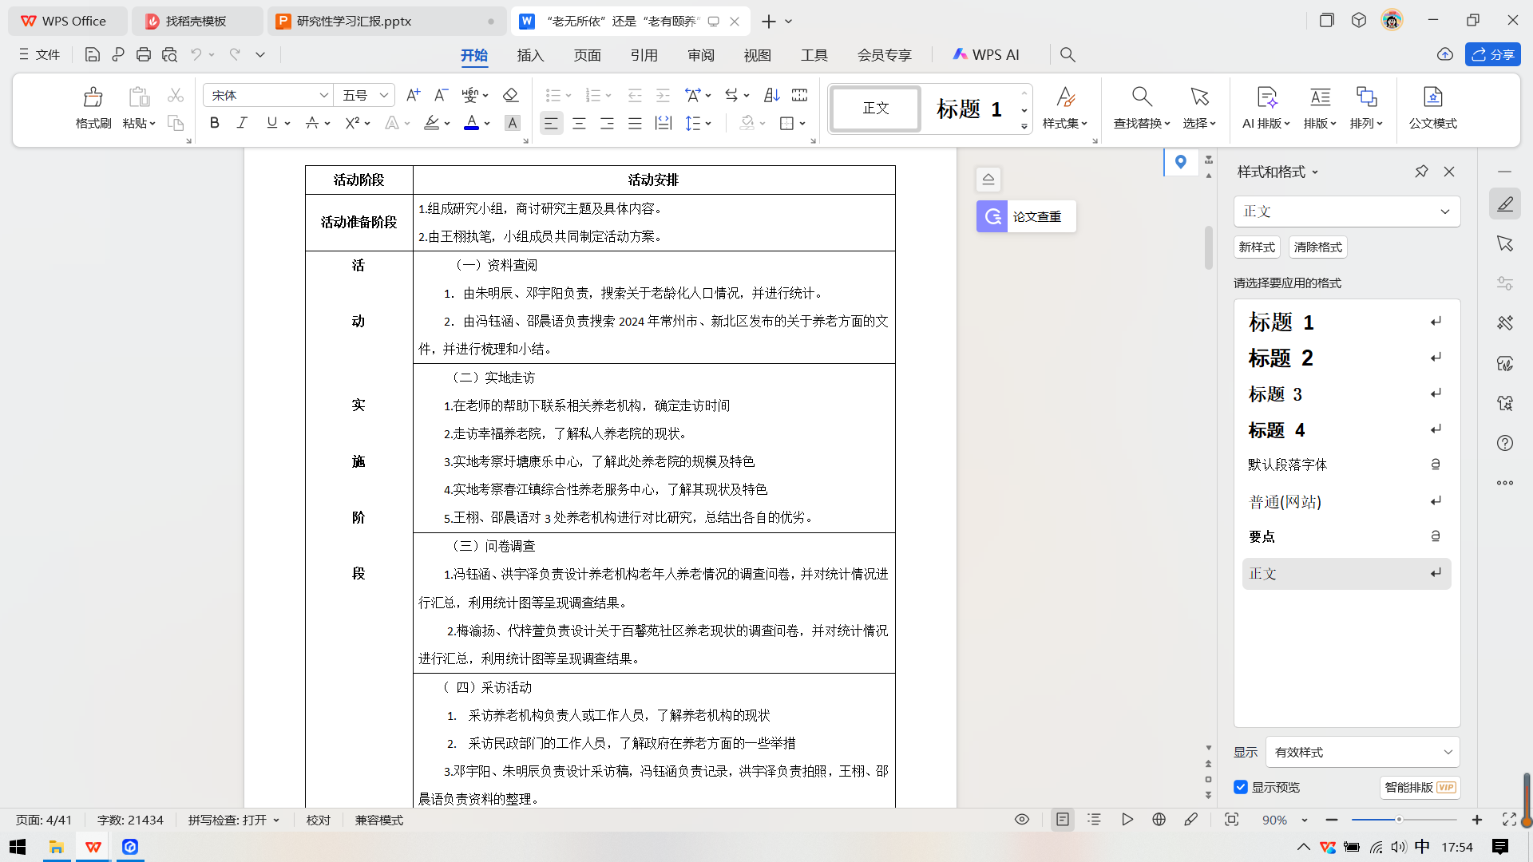
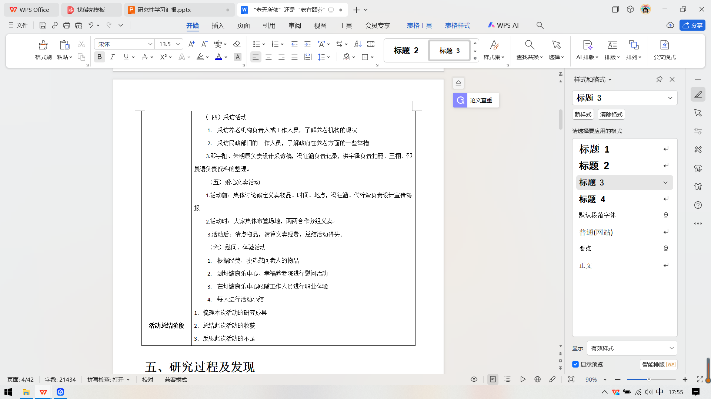

Slide 10
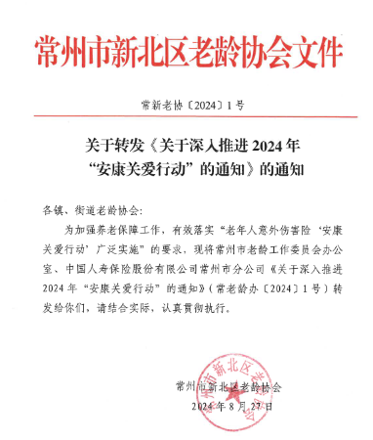

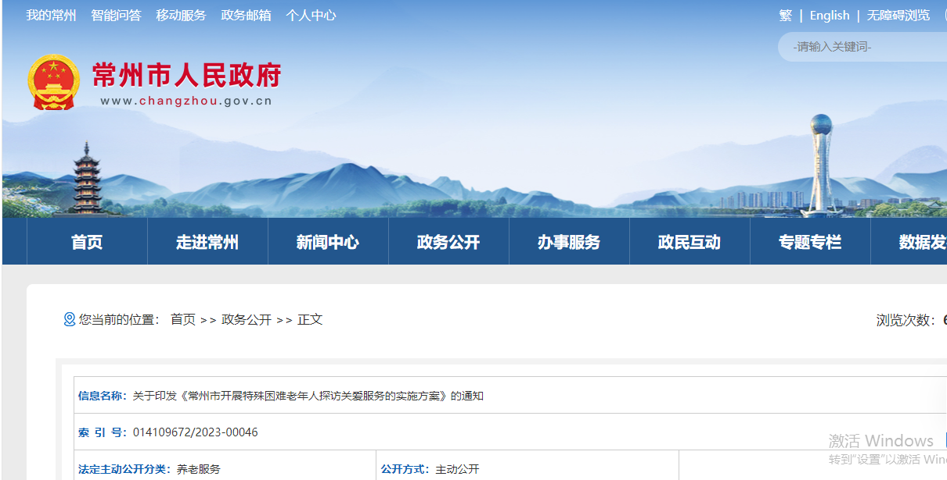
查阅资料，
了解社会老龄化现状
我们通过网络搜索、图书馆查阅及AI搜索整合功能，搜集并整理了全国及常州市老龄化人口数据，分析了老龄化特点。同时，我们系统梳理了常州市及新北区近年来发布的养老政策文件，如《常州市深入推进“常有颐养”三年行动方案（2024-2026年）》等，掌握了政策导向。

Slide 11
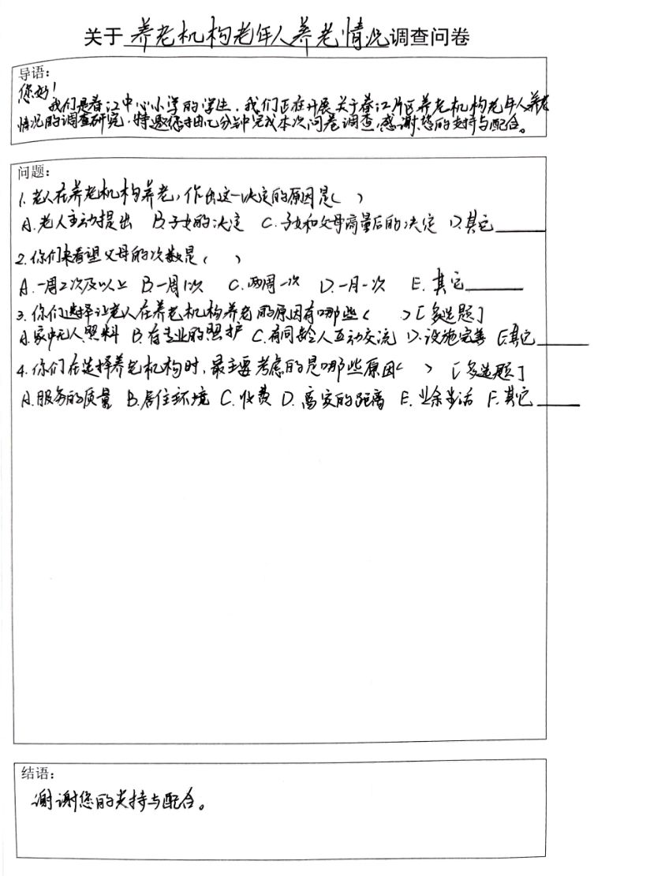
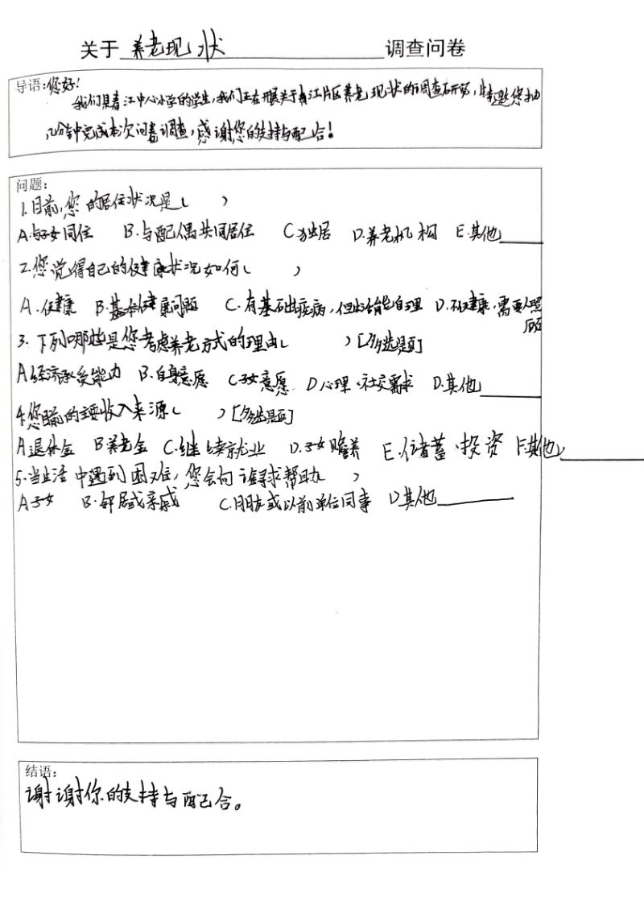
调查春江街道60周岁以上老人的养老现状
问卷调查，
了解老年人的养老现状
选择养老机构进行养老的原因调查
调查春江街道60周岁以上老人的养老现状
目前绝大多数老人选择居家养老，选择去养老机构养老的老人占比很少，最主要的原因还是老人或行动不便，或自理能力不强，家长无人照料。在养老过程中，身体健康、居住环境、心理需求等因素是他们遇到的最大的困难。同时他们希望在如厕设备改造，6层以下的出行电梯改造，增加休闲娱乐场所等方面对公共场所的一些设施进行适老化改造。

Slide 12
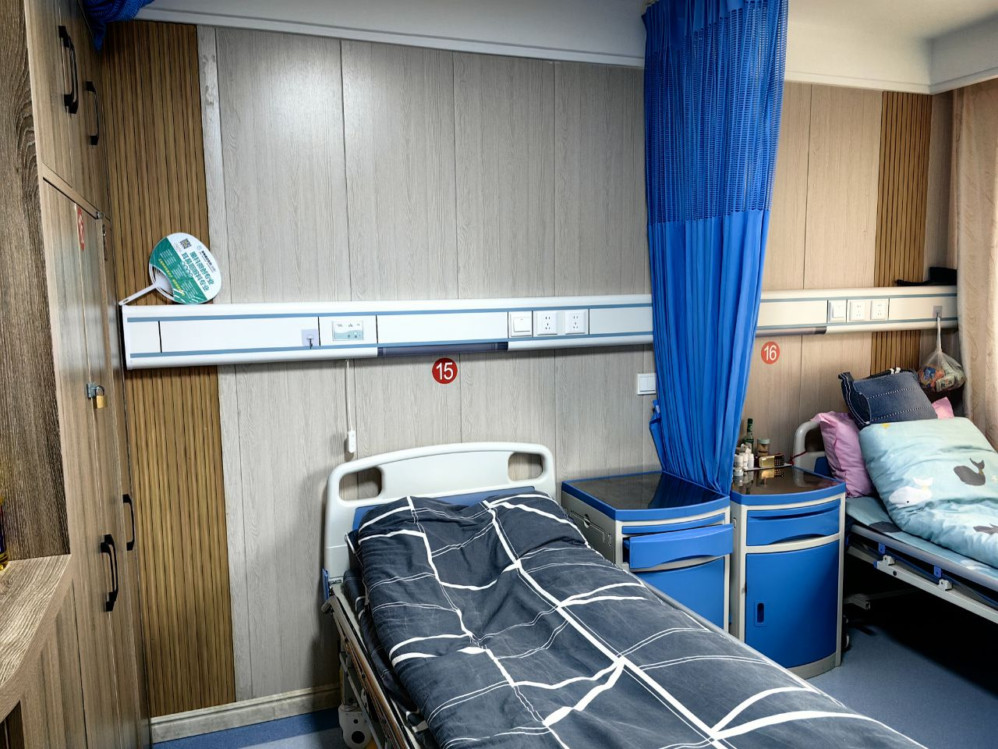
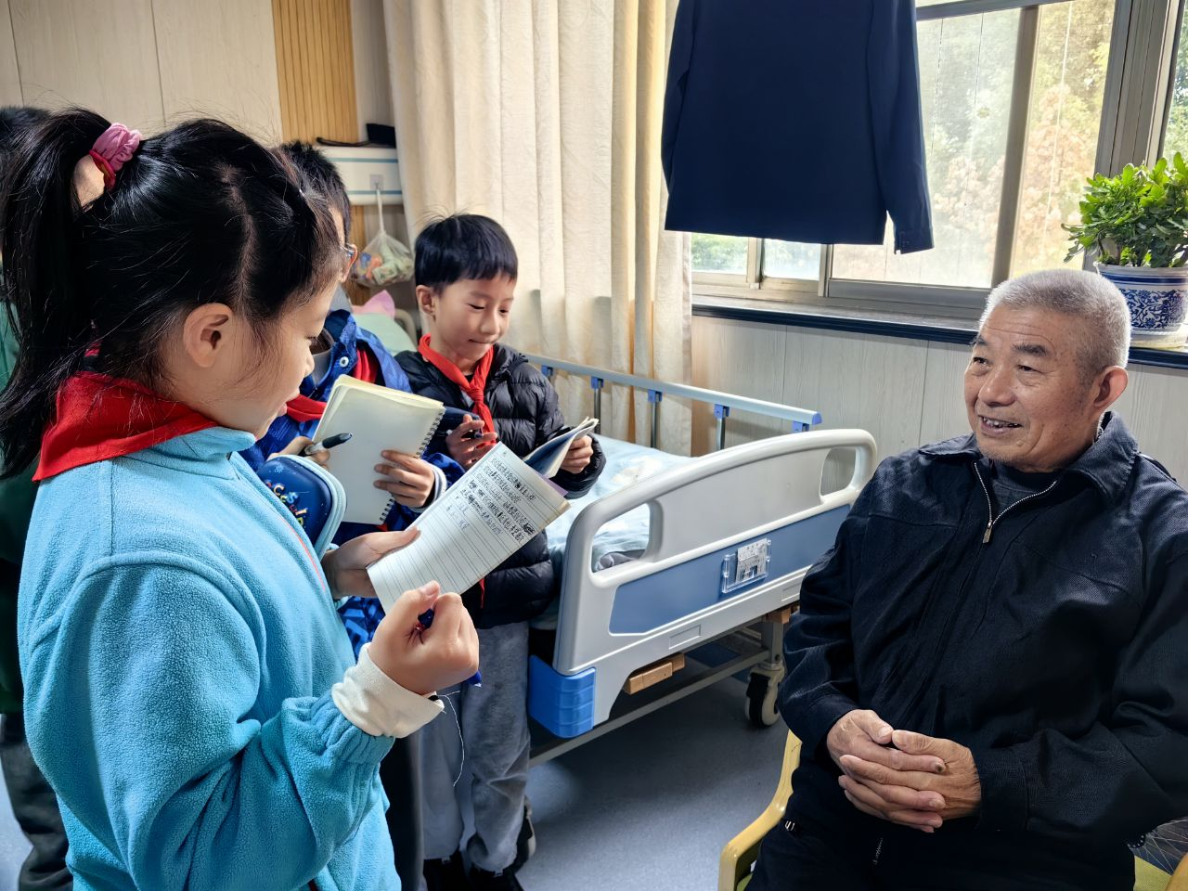
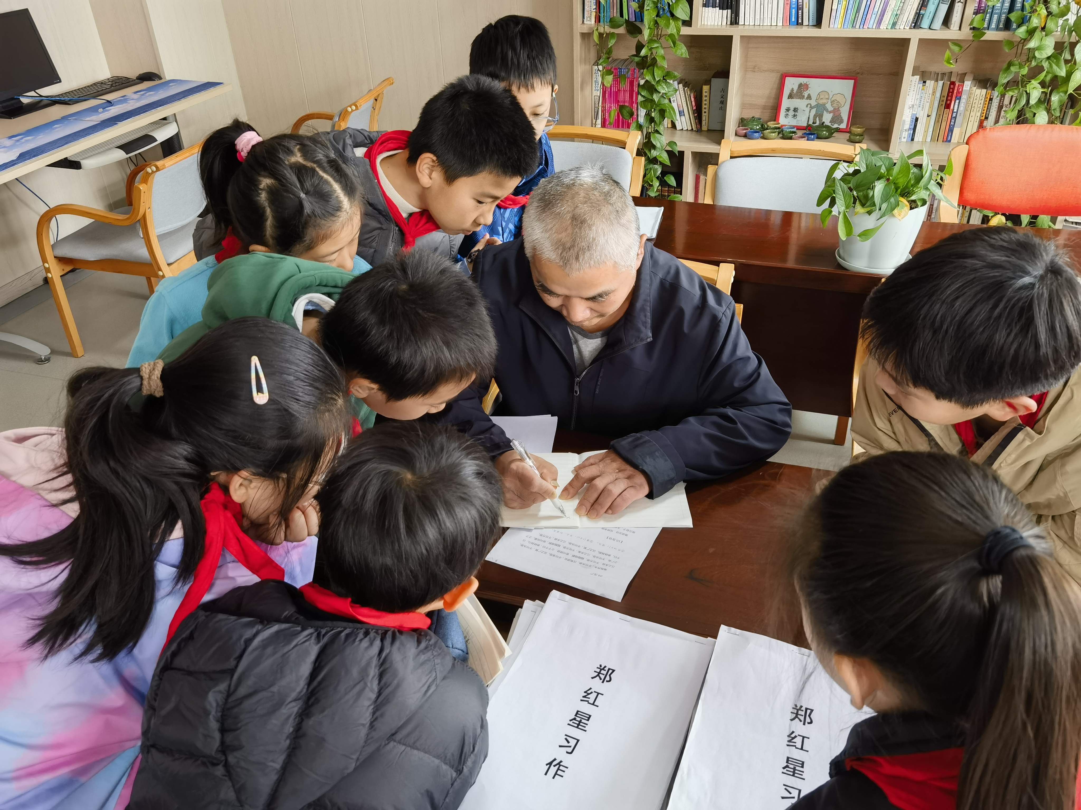
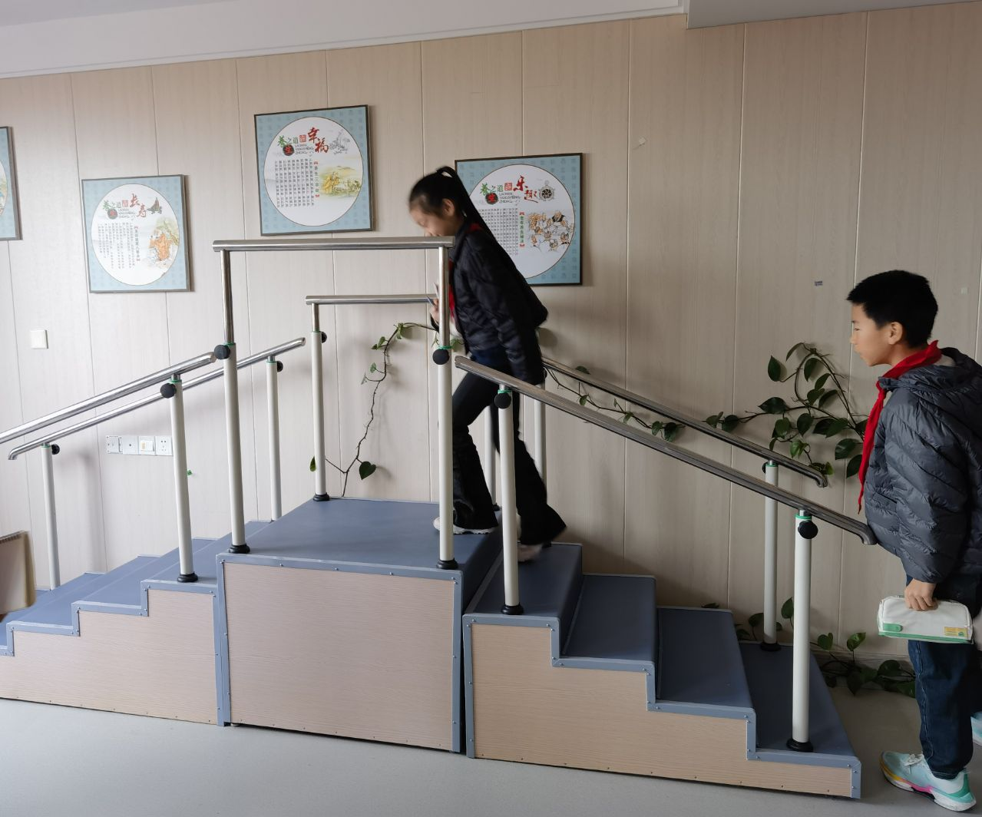
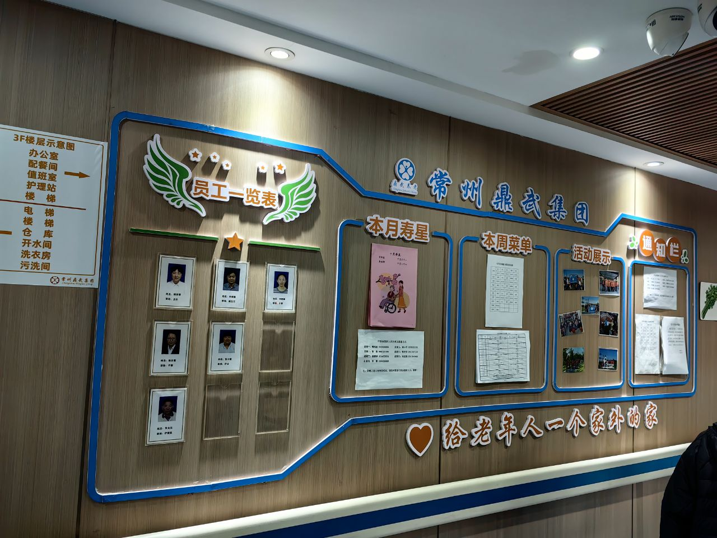
采访，
了解养老机构的养老情况
圩塘康乐中心

Slide 13
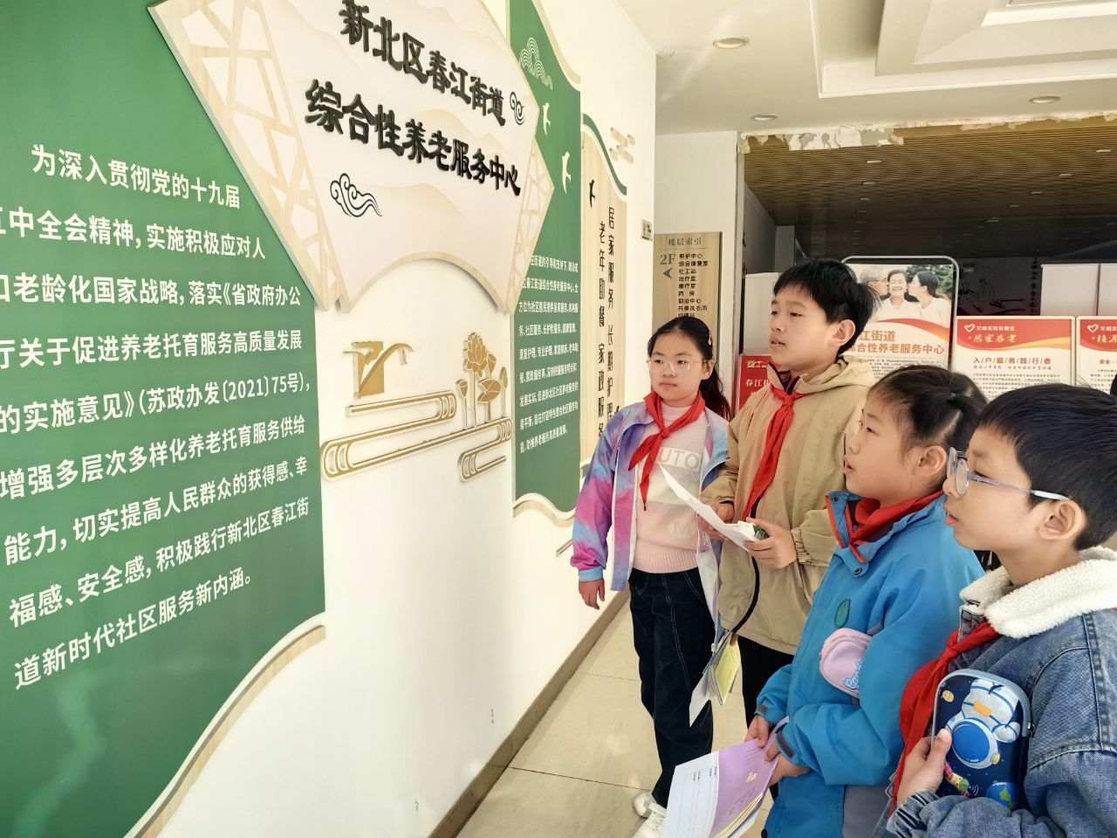
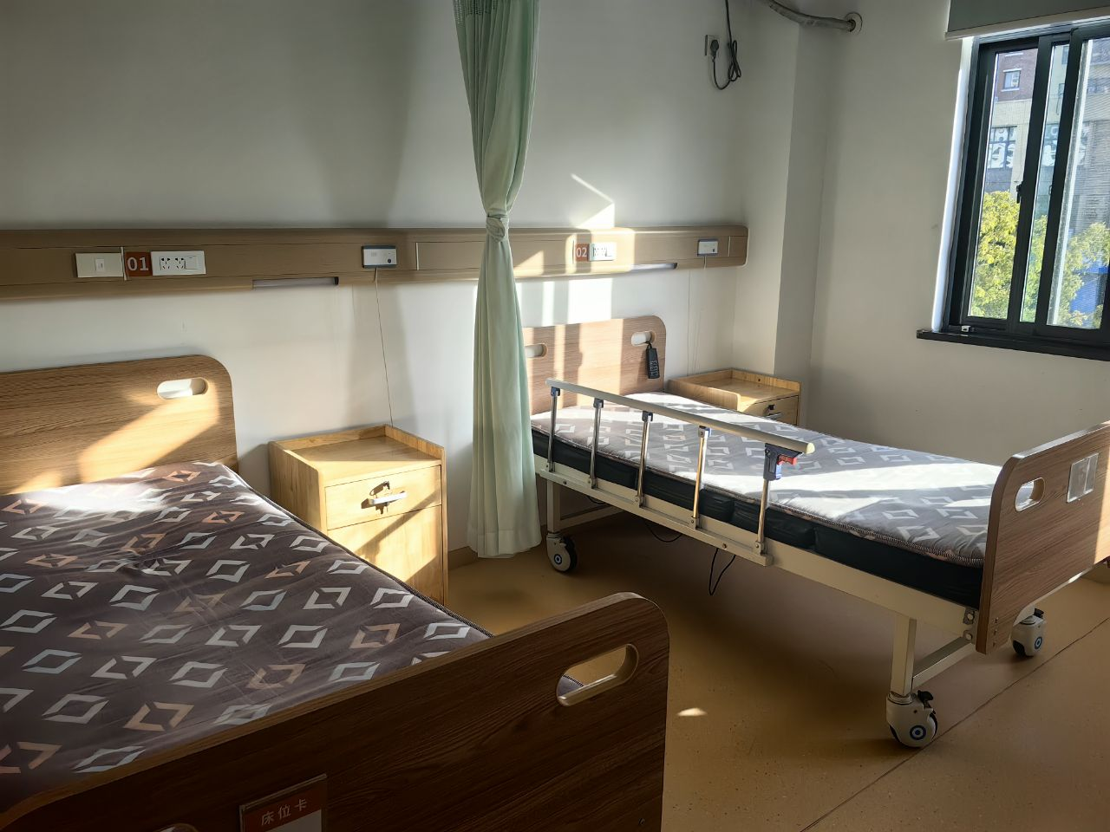
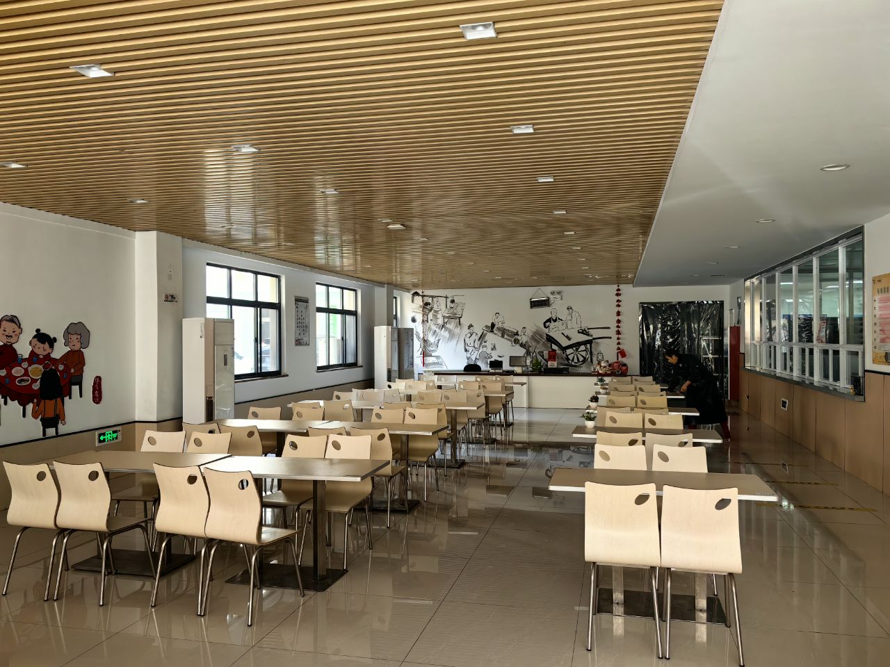
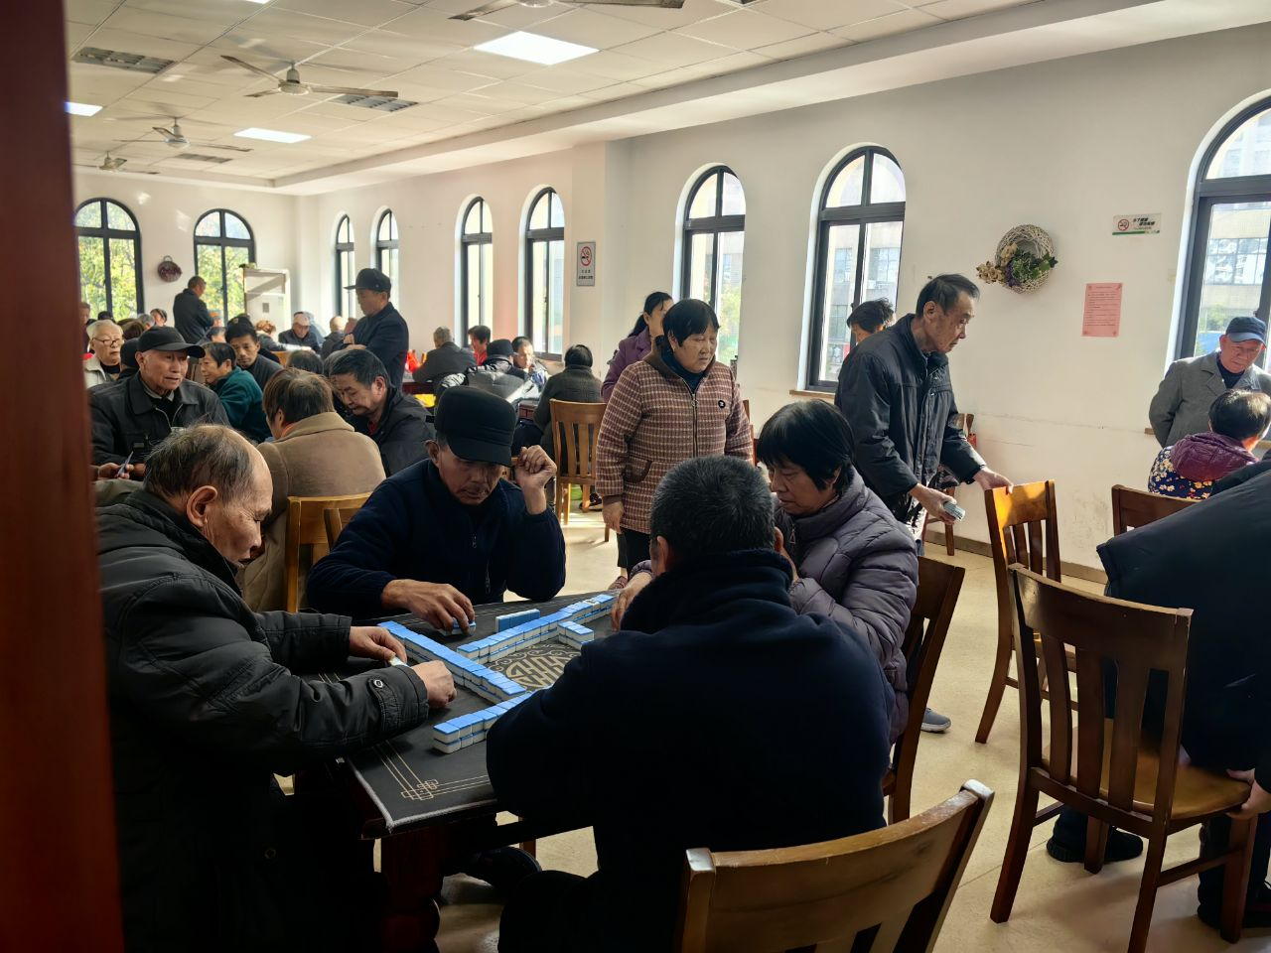
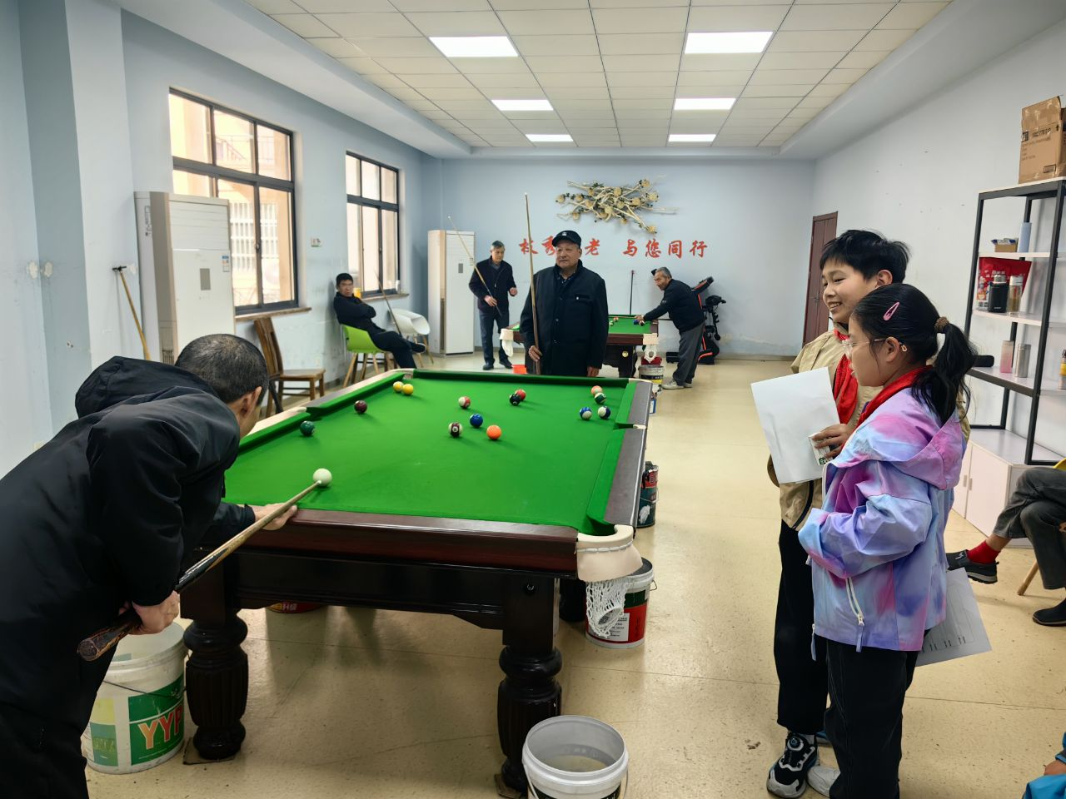
采访，
了解养老机构的养老情况
春江镇综合性
养老服务中心

Slide 14
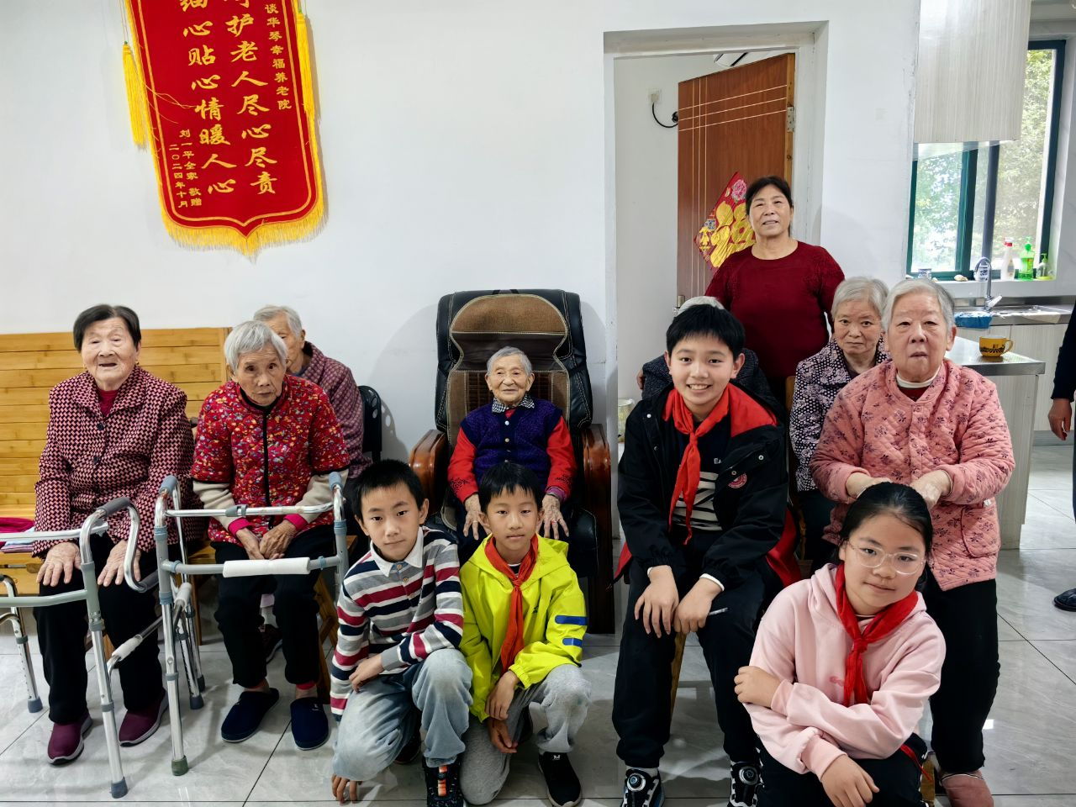
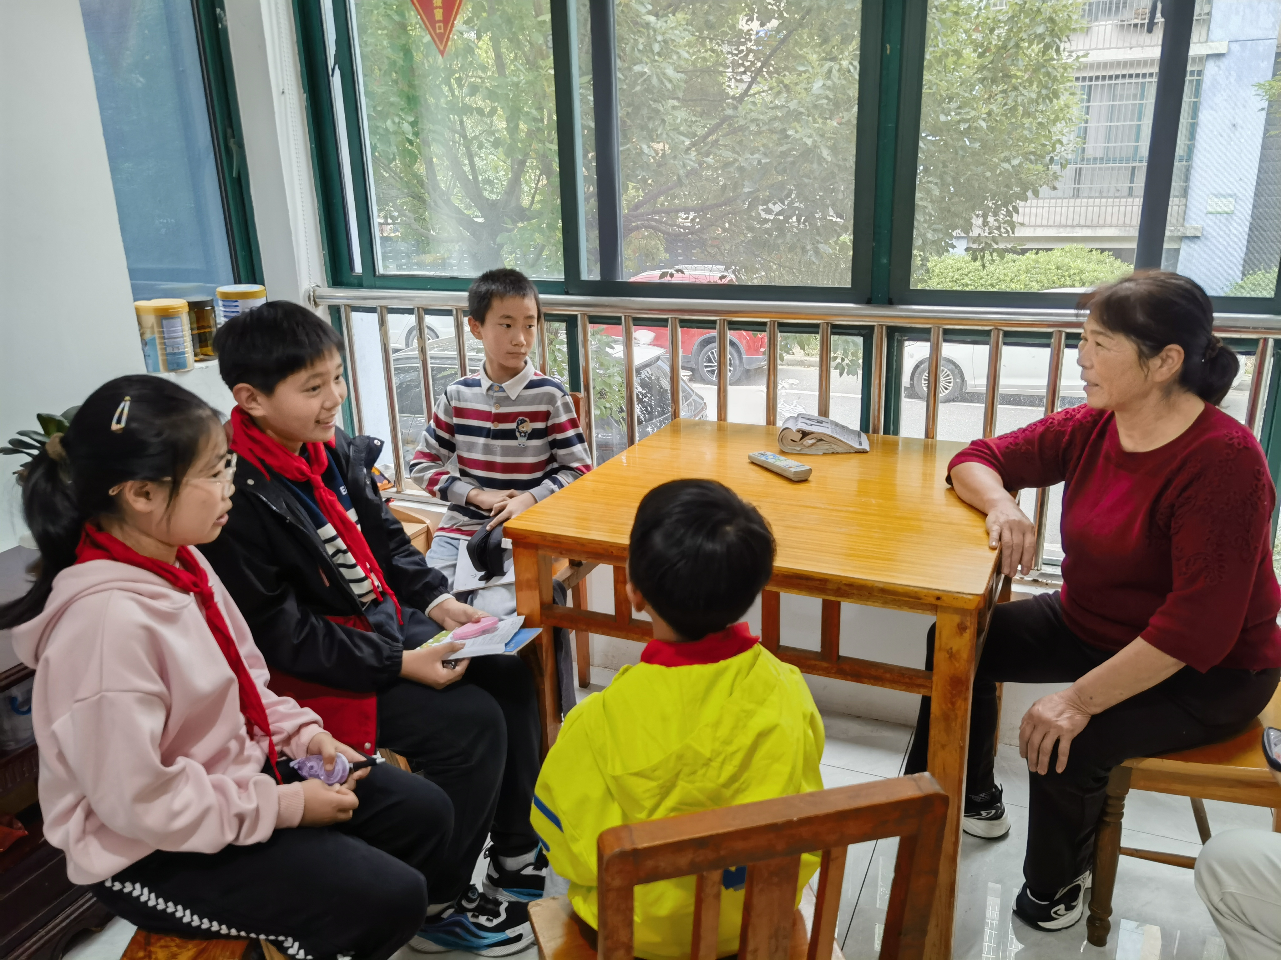
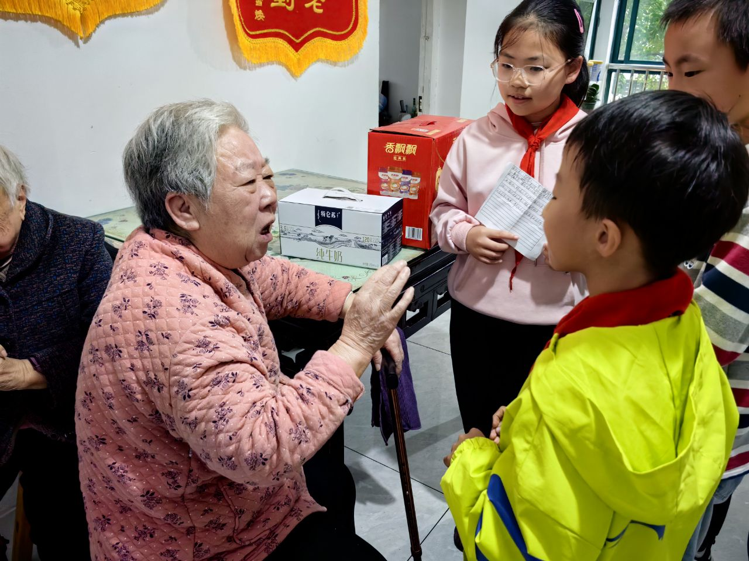
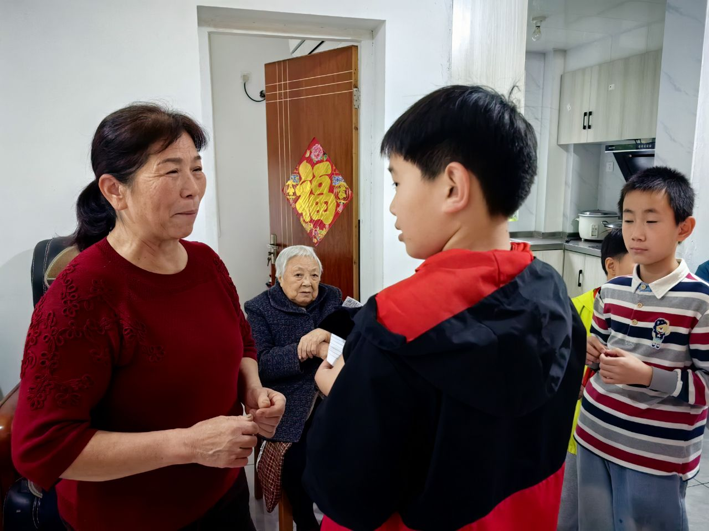
采访，
了解养老机构的养老情况
谈华琴
幸福养老院

Slide 15
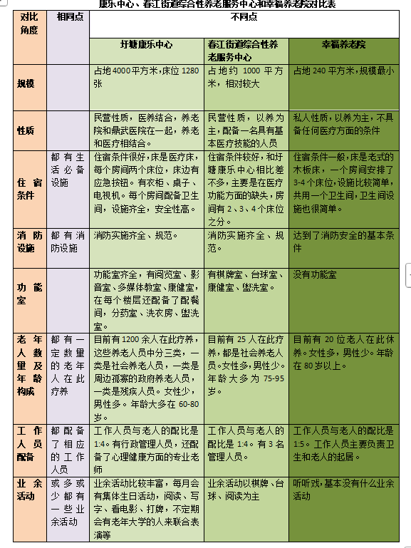
通过实地走访和对比分析我们发现圩塘康乐中心在规模、设施、服务等方面均表现卓越为老年人提供了高品质的生活保障；春江镇综合性养老服务中心则位于中等水平但在社区服务和适老化改造方面有着独特优势；谈华琴幸福养老院虽然规模较小但服务温馨人情味浓厚。

Slide 16
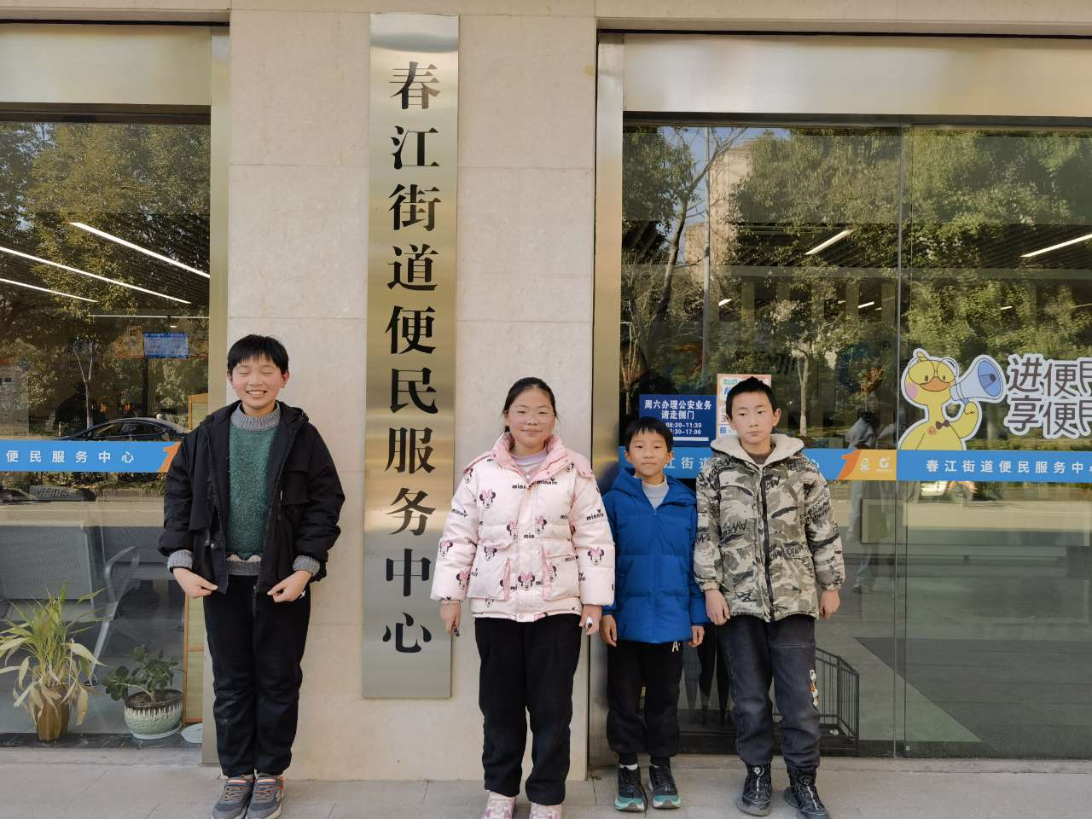
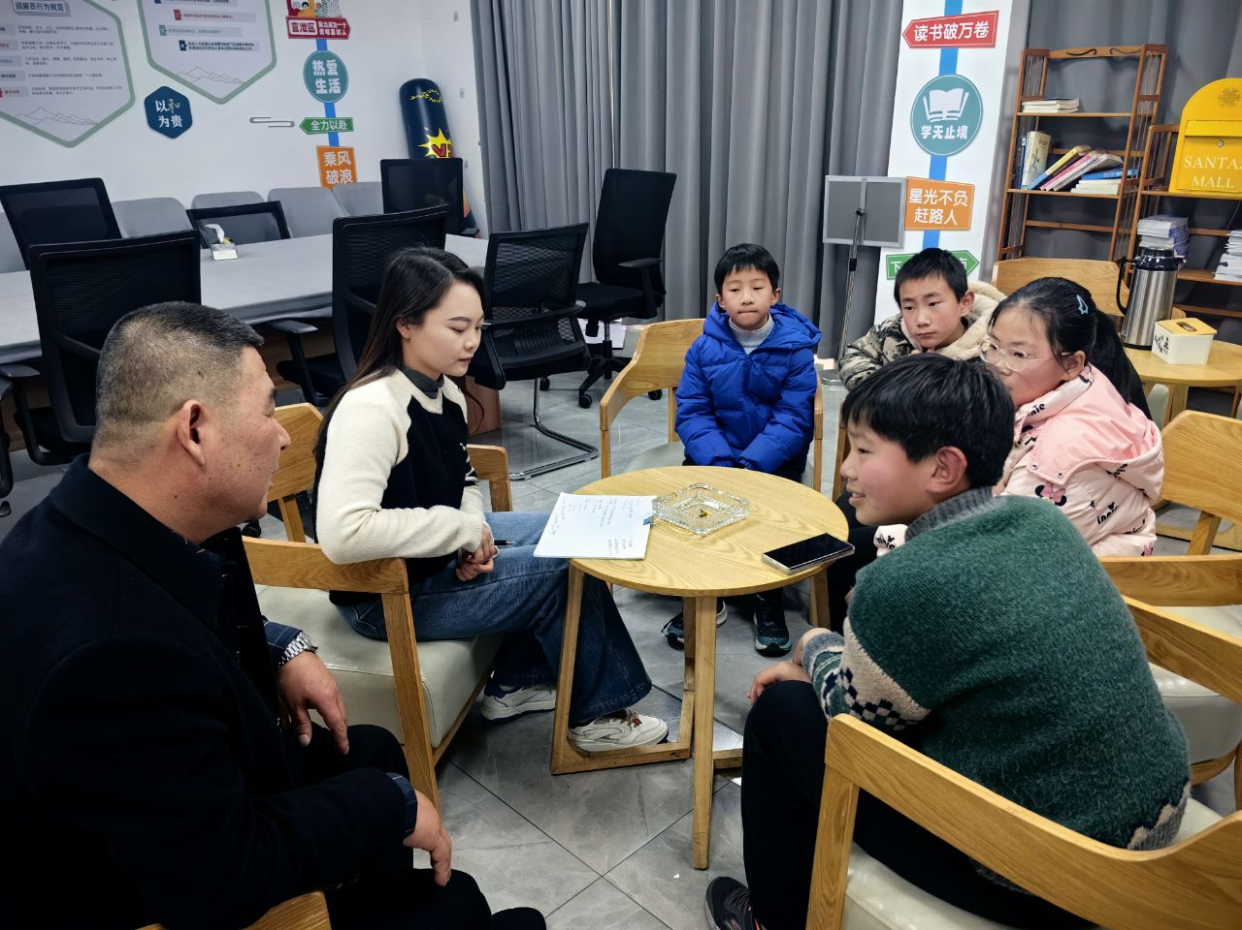
采访政府工作人员，
了解街道养老的相关举措
春江街道老年人口约占总人数的30%，其中80岁以上老人有2300多人，还有12位百岁老人。在养老服务机构方面，有规模较大的圩塘康乐中心等提供专业服务，同时也有私人养老机构为老年人提供多样化选择，政府对其安全管理毫不放松。政府推出多项助老服务举措，如助餐服务、上门服务等，并对部分家庭进行适老化改造，为60岁以上老人购买意外伤害保险。此外，政府还为80岁以上老人发放尊老金，让老年人晚年生活更加幸福安康。

Slide 17
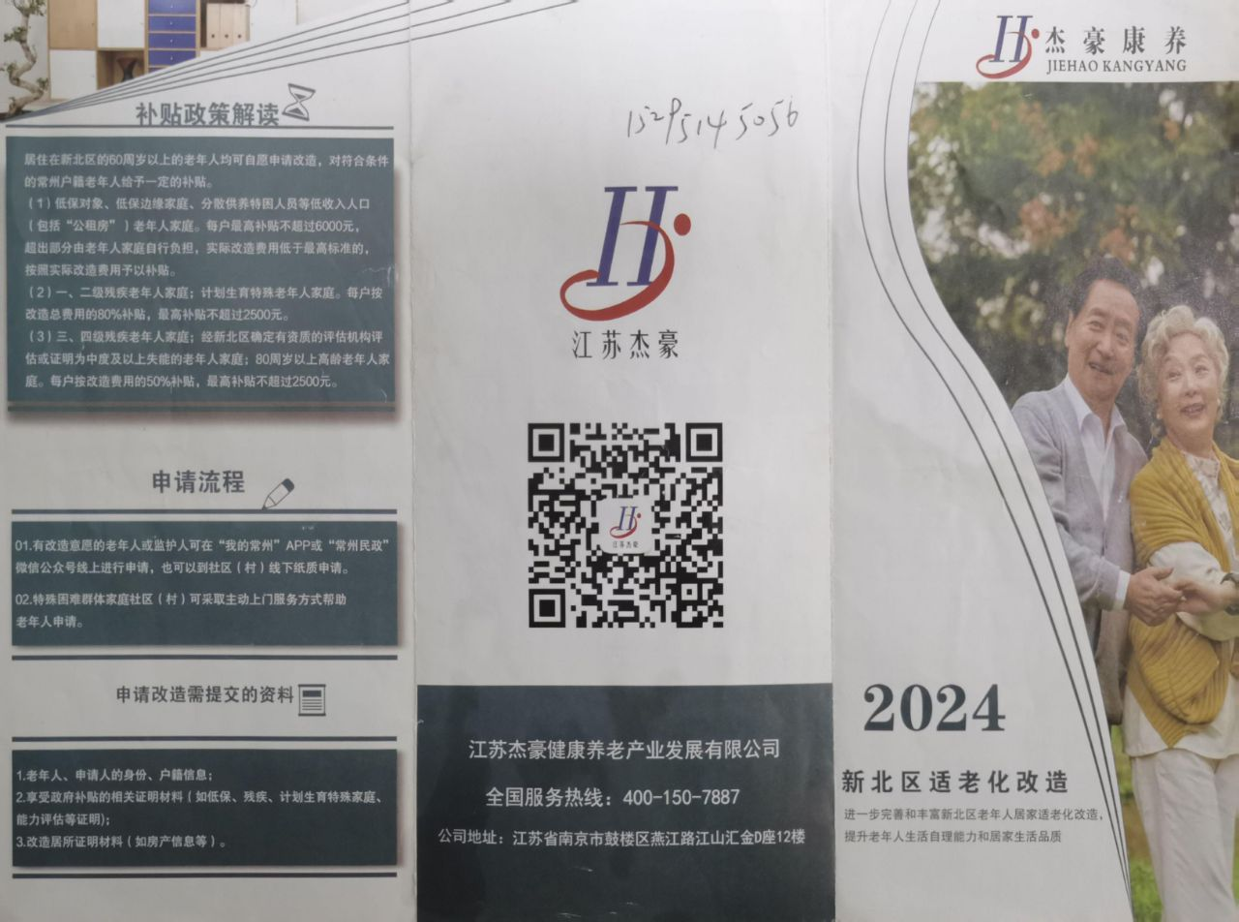
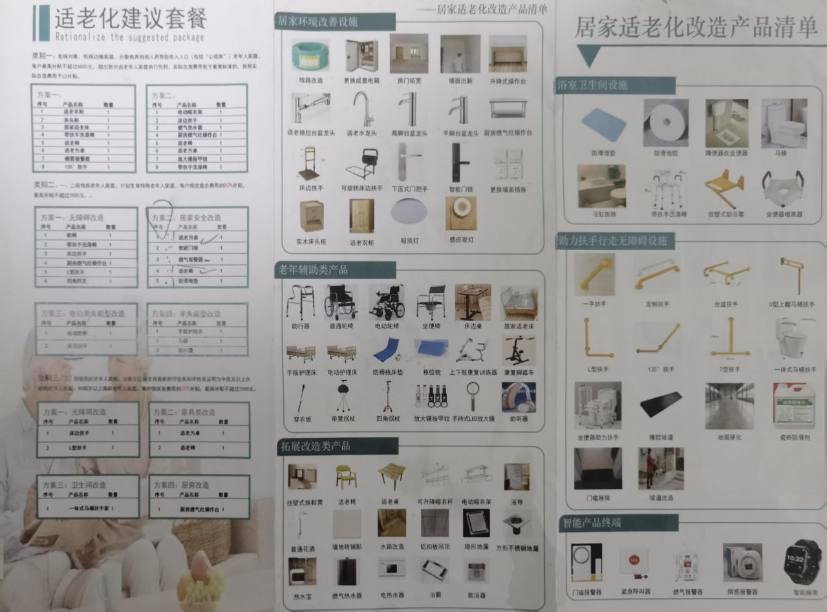
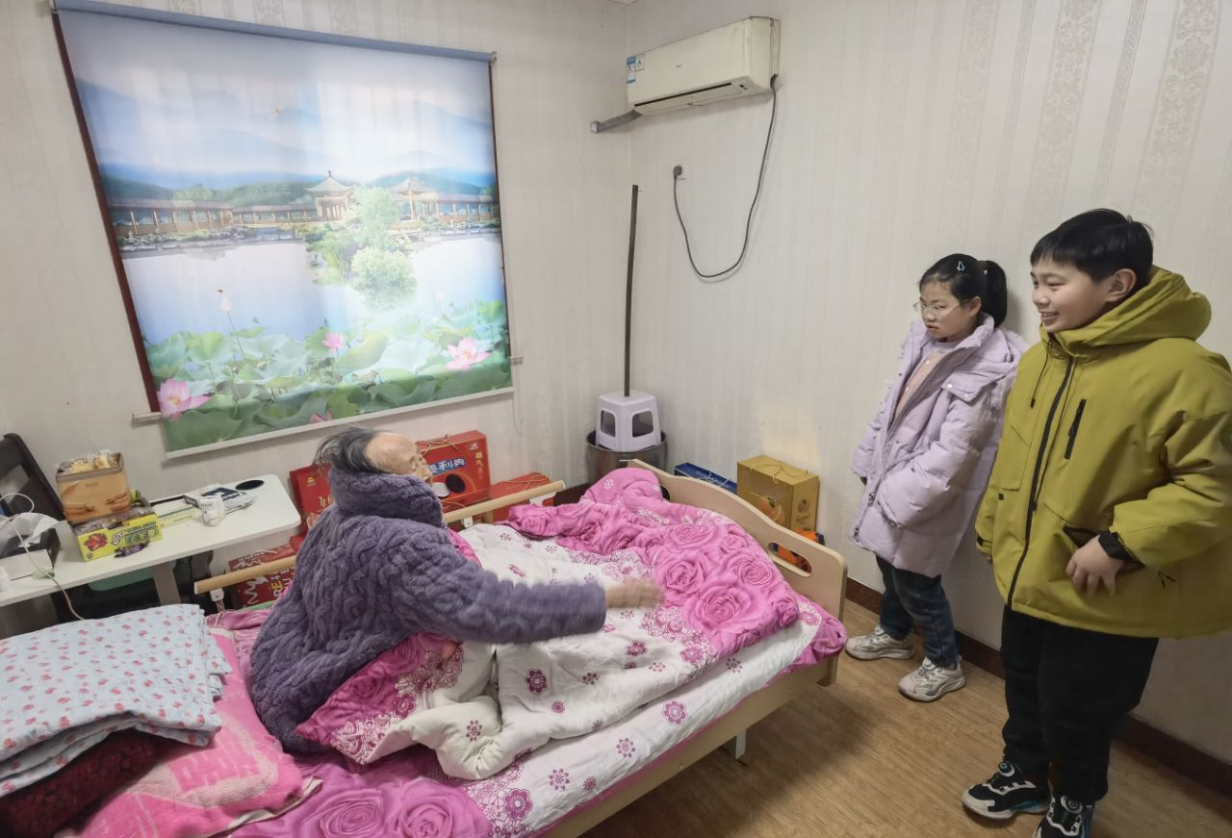
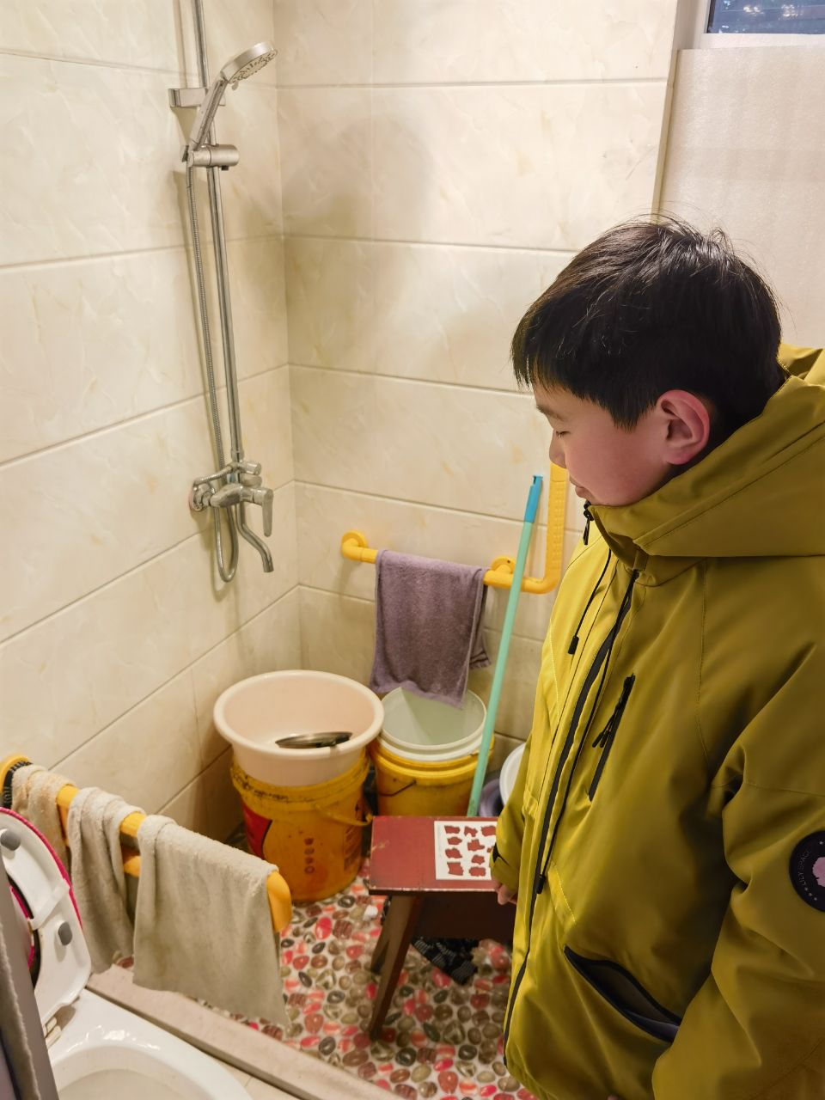
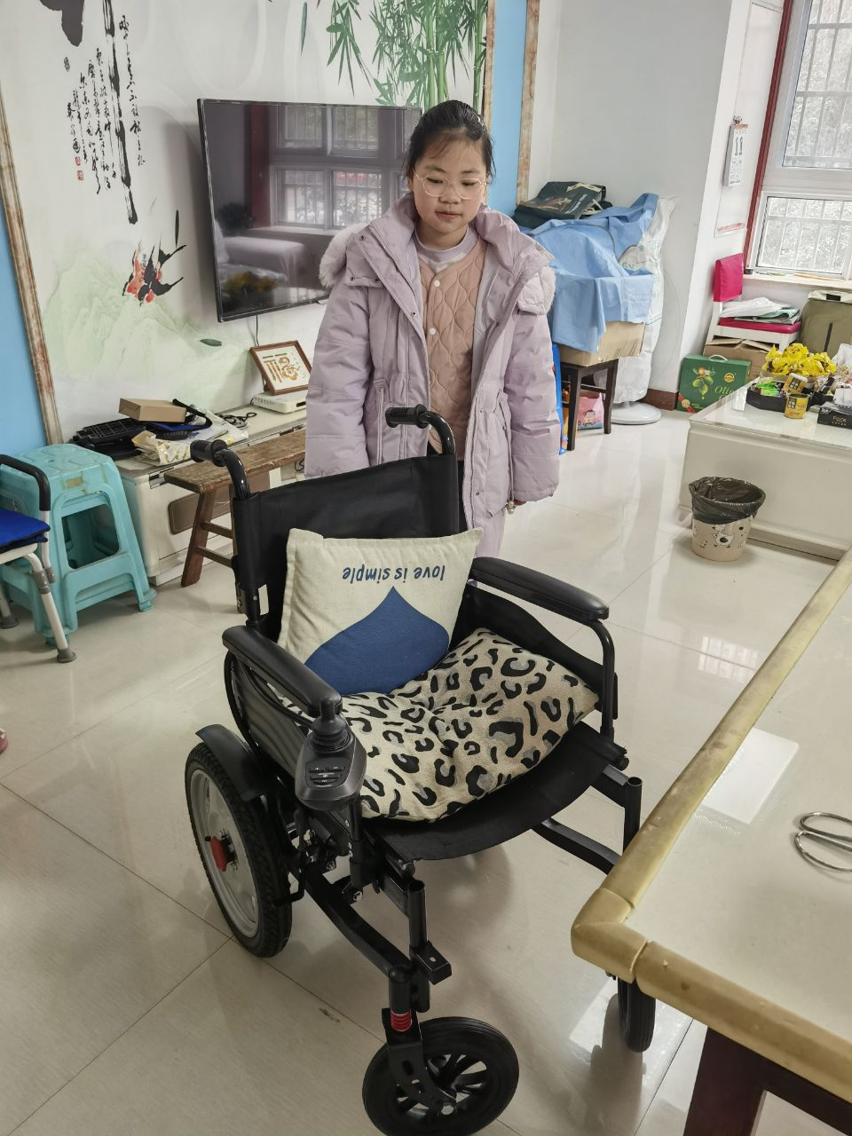
采访居民，
了解适老化改造的现状
我们与社区工作人员交流后，了解了新北区的适老化改造项目，该项目面向60岁以上老人及困难或残疾老年人家庭。探访一户已完成改造的家庭时，我们发现厕所安装了扶手，卧室有舒适医疗床，客厅有电动轮椅和适老椅等便利设备。老人的外甥女表示这些设备带来了很大便利。我们深切感受到适老化改造对老年人生活的积极影响，期待未来春江街道能继续推进此项工作。

Slide 18
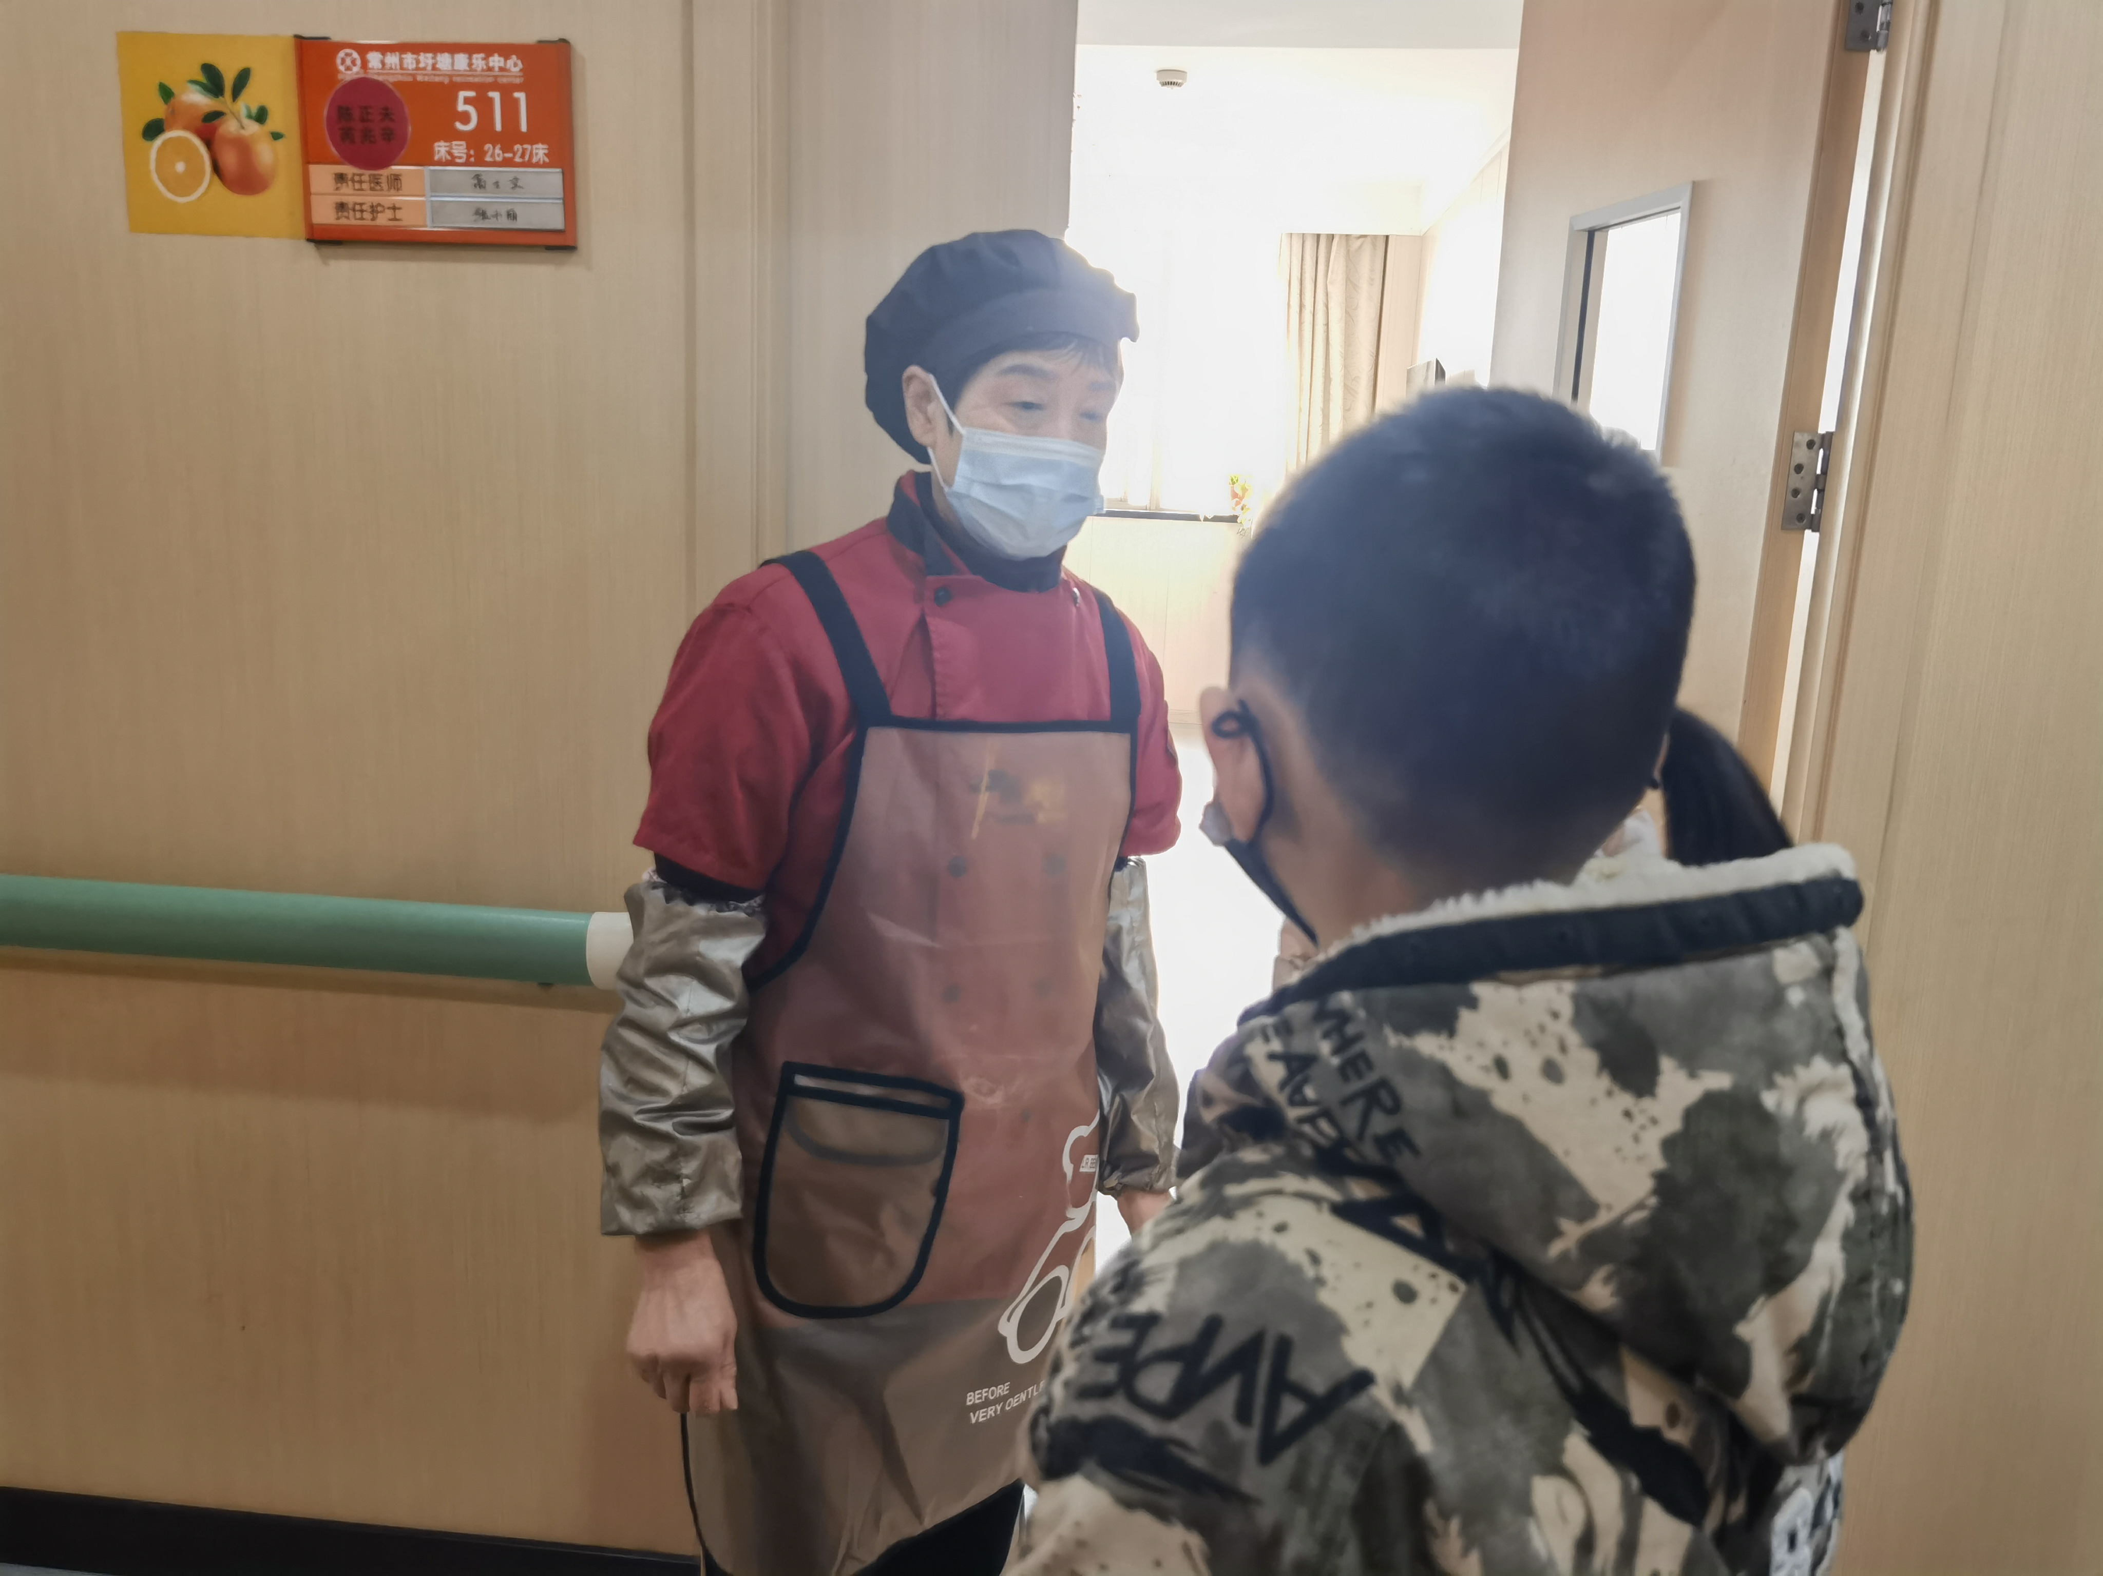
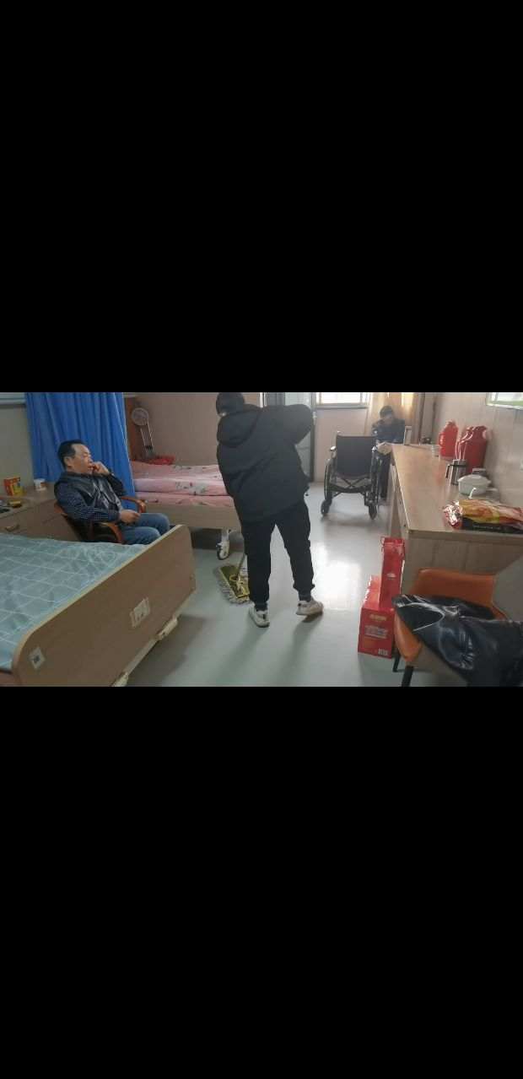
实地体验，
感受养老工作的不易
我们研究性小组的成员在老师的带领下去到圩塘康乐中心做了一天的志愿者，亲身体验了养老工作的不容易。这次体验让我们学到了很多，也让我们更加敬佩那些每天都在为老人们服务的工作人员。

Slide 19
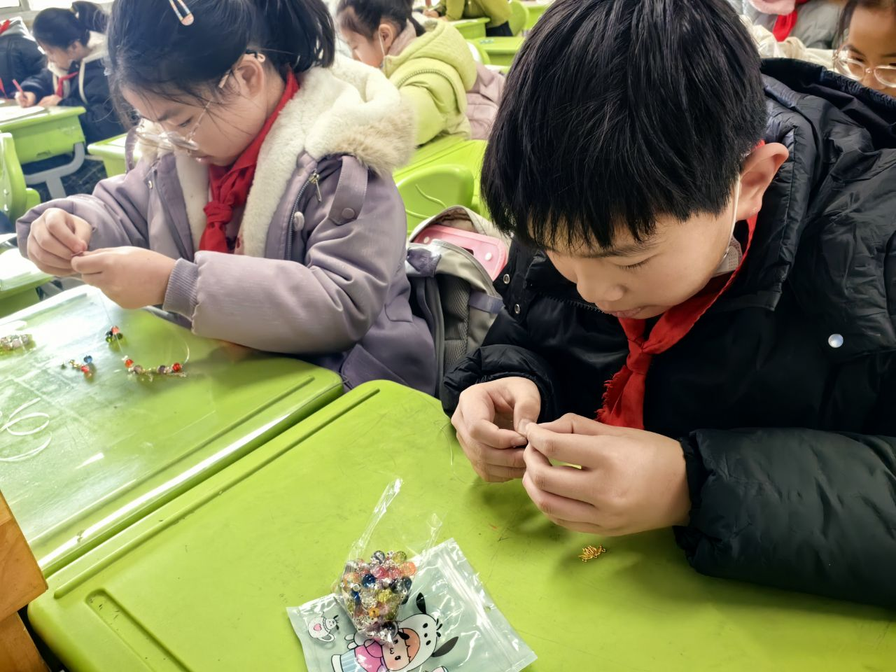
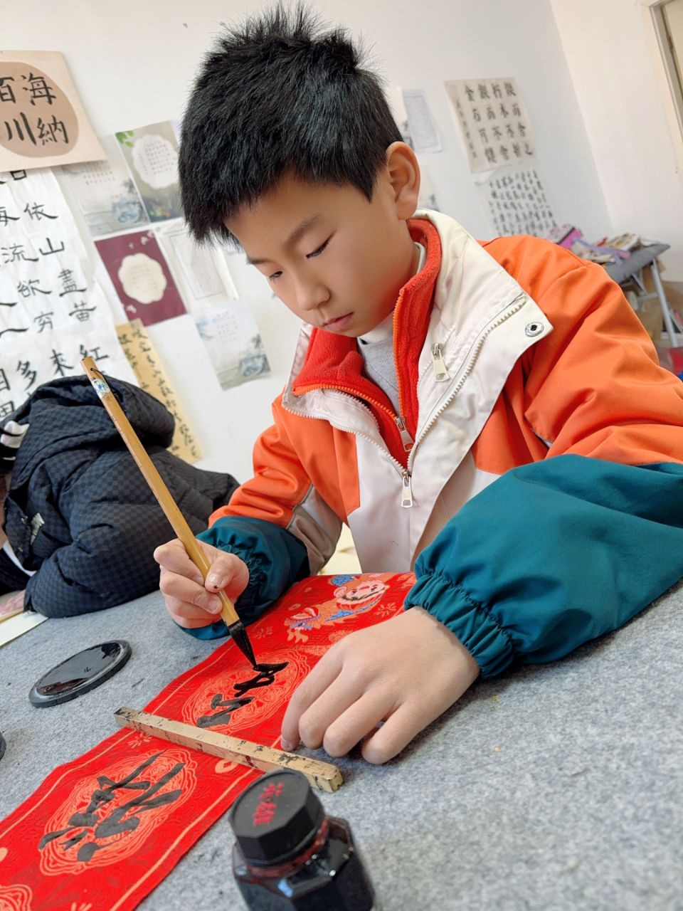
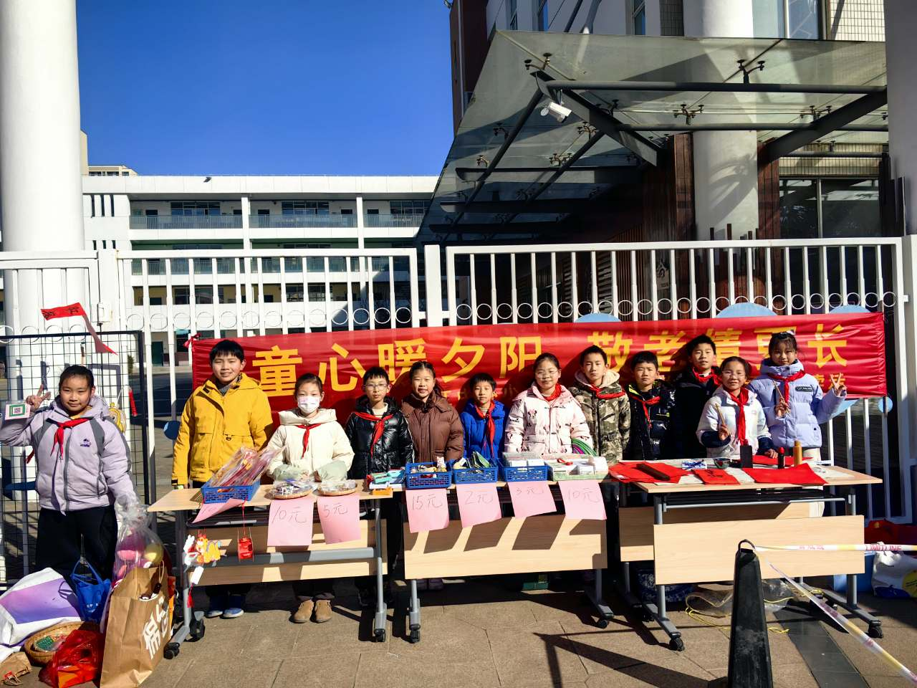
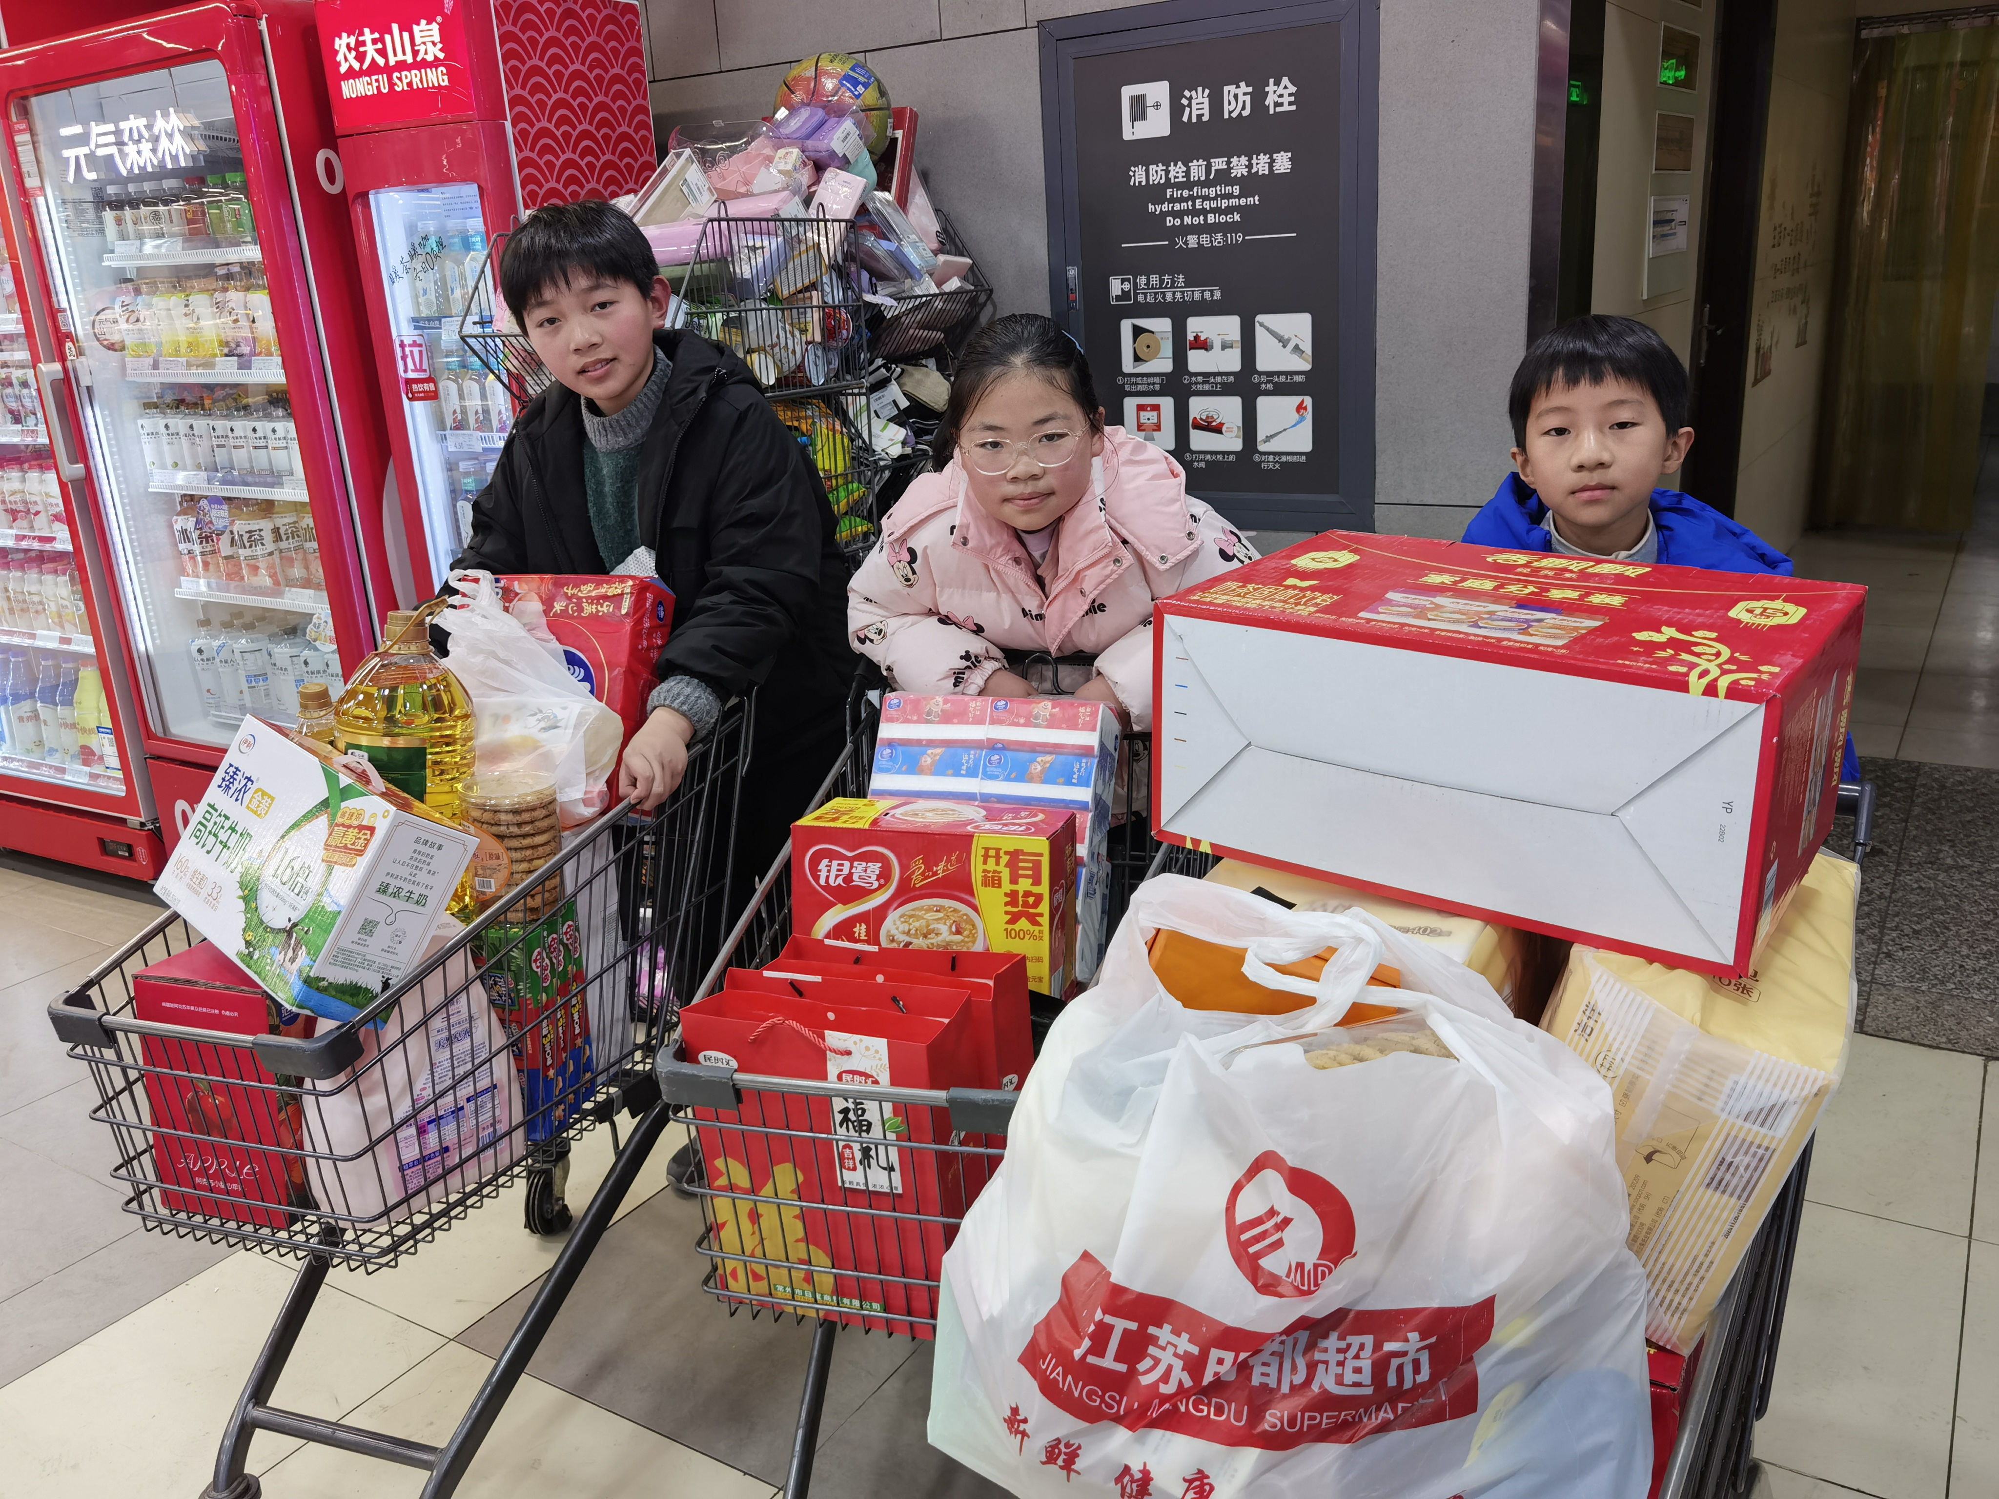
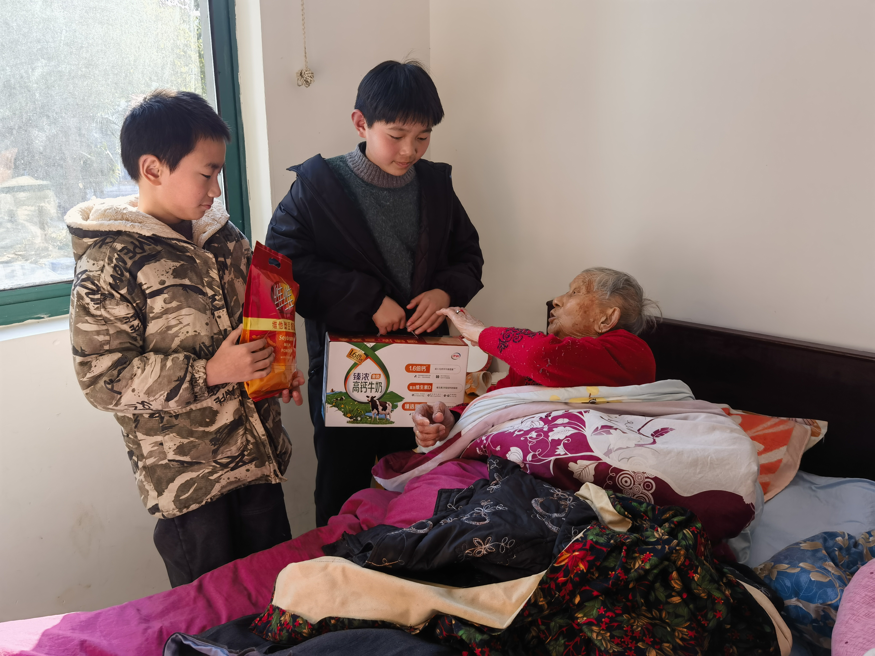
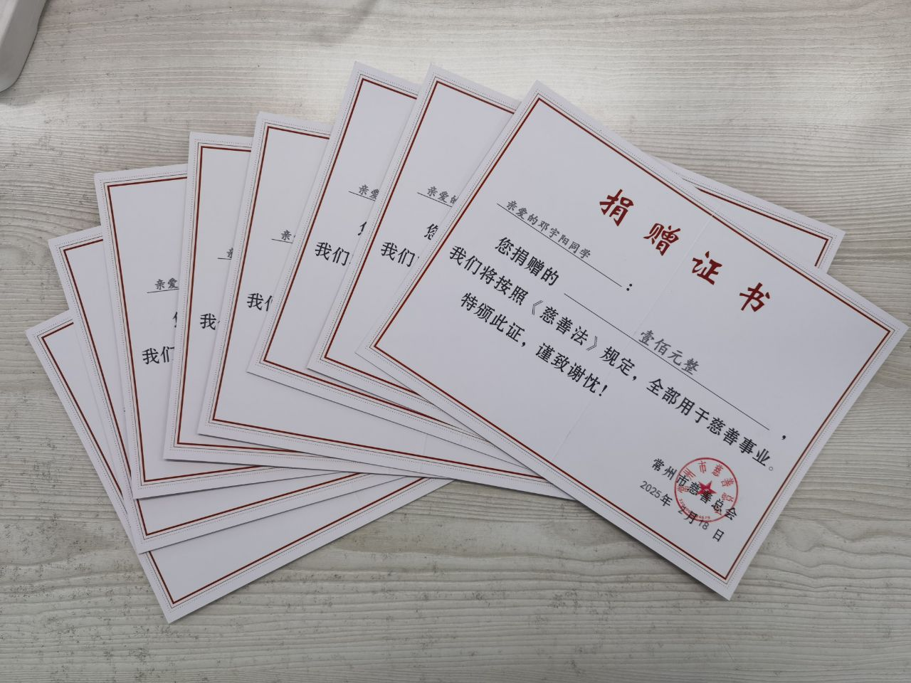
公益活动，
为老人提供公益服务
01
02
03
04
筹备义卖活动
义卖活动进行时
购买礼品，
为孤寡老人献爱心
捐赠爱心善款，
助力慈善总会

Slide 20
04
研究收获及反思

Slide 21
研究收获
社会影响力的提升
传统美德的传承与弘扬
创新思维的培养
团队合作的强化
社会责任感的深化
实践能力的提升
知识体系的完善
春江街道“老有颐养”
的现状

Slide 22


对老年人的心理需求关注不够
研究反思
采访技巧有待提高
对老年人的心理需求关注不够
对政策的理解不够深入
在采访老人和养老机构工作人员时，我们发现自身采访技巧不足，问题不够清晰，导致老人难以理解或回答不详细，尤其在面对听力不佳的老人时更显手足无措。此次经历让我们意识到，采访前需做更多准备，设计易懂问题，并学会耐心倾听和引导。
在研究过程中，我们更多地关注了老年人的生活需求和物质条件，但对他们的心理需求关注得不够。比如，很多老人虽然生活条件不错，但他们内心可能感到孤独，渴望更多的陪伴和关爱。下次我们会更加关注老年人的心理健康，设计一些活动来帮助他们缓解孤独感。
在研究过程中，我们查阅了很多关于养老政策的文件，但由于年龄和知识储备的限制，我们对一些政策的理解还不够深入。比如，政府对养老机构的补贴政策、适老化改造的具体实施细节等，我们还需要进一步学习和了解。

Slide 23
05
未来展望与规划

Slide 24
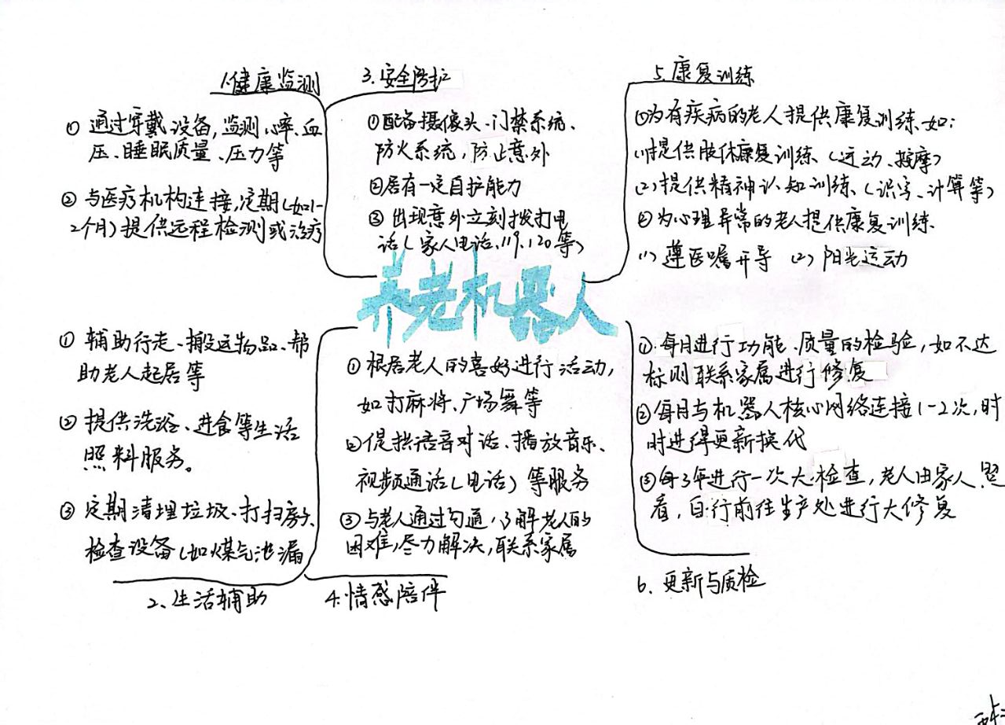
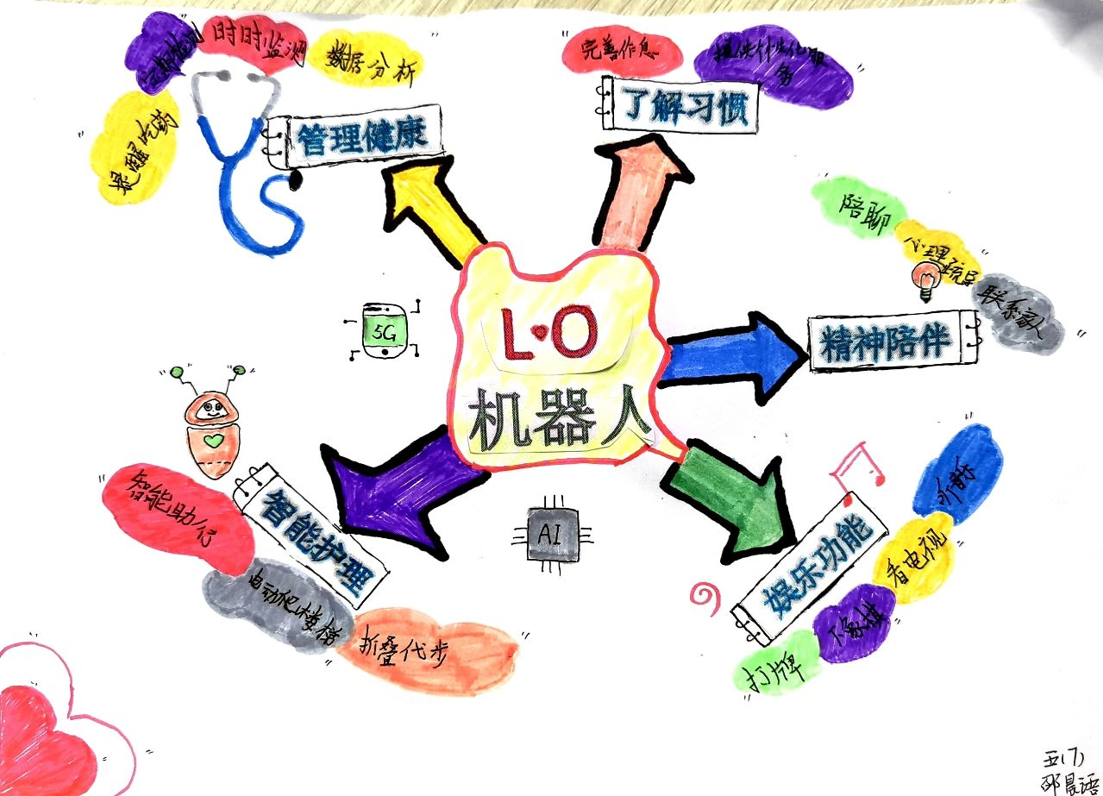
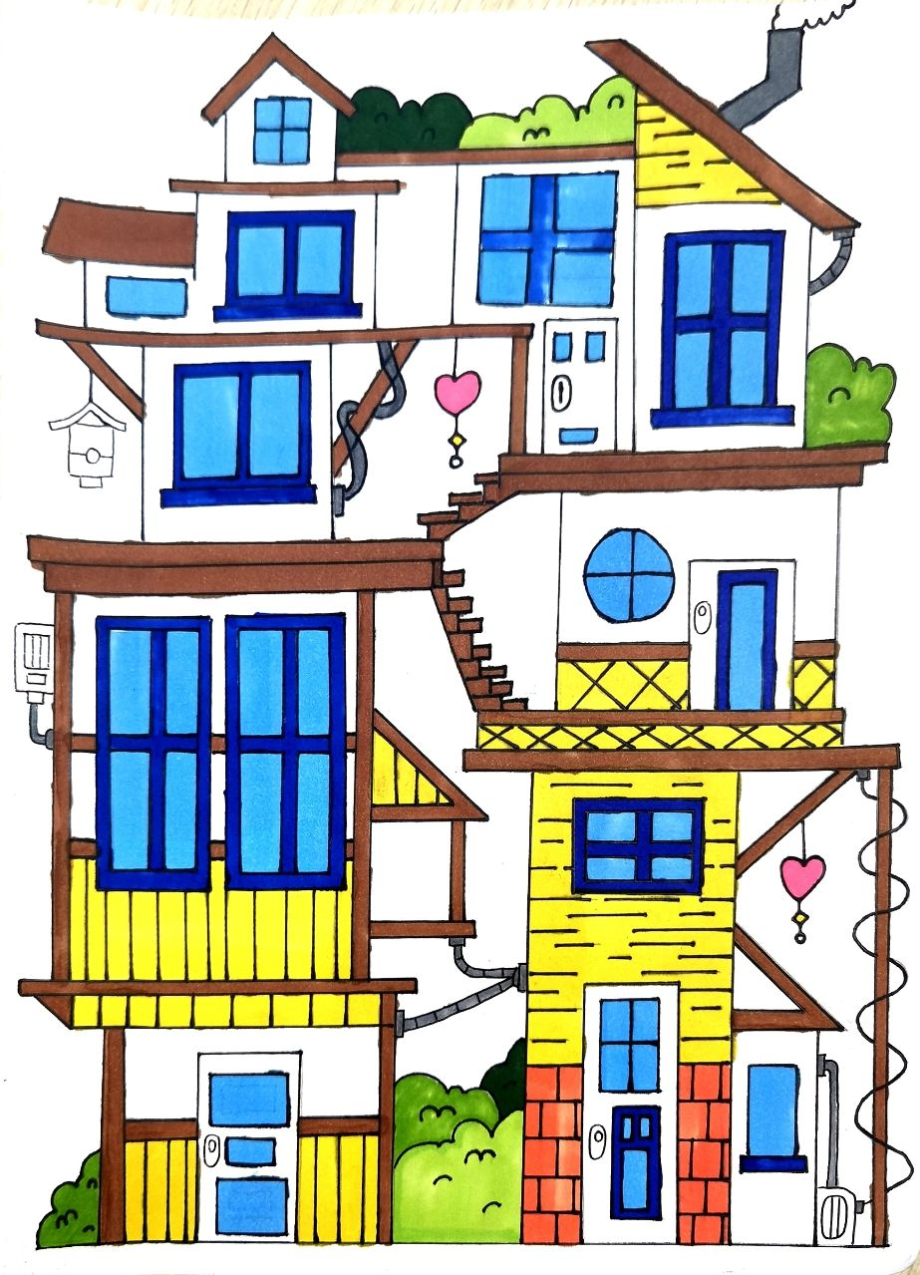
1
紧跟政策与科技动态
2
设想黑科技关爱方式
3
融合科技提出创新方案
4
加强合作探索新模式

Slide 25
谢谢大家的聆听~
请多多批评指正~

